Slide 1
TESTAGem molecular em câncer de pulmão uma abordagem multidisciplinar
Ellen Caroline Toledo do Nascimento
Hospital das Clínicas e Instituto do Coração da Universidade de São Paulo
Rede D’or

Slide 2
Declaração de Conflito de Interesse
Dr(a). Ellen C. T. do Nascimento afirma ter potenciais conflitos
de interesse a declarar
Atividades educacionais: AstraZeneca, MSD, Daiichi Sankyo
Exigência da RDC Nº 96/08 da ANVISA

Slide 3
Declaração Conflitos de Interesse
De acordo com a Resolução 1931/2009 do Conselho Federal de Medicina e com a RDC 96/2008 da ANVISA, declaro que:
Apresentações: como palestrante convidado participo dos eventos:
Não possuo ações de quaisquer destas companhias farmacêuticas.
Os meus pré requisitos para participar destas atividades são a autonomia do pensamento científico, a independência de opiniões e a liberdade de expressão que estas empresas respeitam.

Slide 4
Resumo da aula
Epidemiologia e introdução
- Classificação molecular do Câncer de - Pulmão
Relevância clínica da testagem molecular
Considerações pré-analíticas
  - Manipulação do tecido
  - Implicações do processamento
O papel central do patologista na escolha e indicação de testes
Biópsia líquida e fluxo de testagem tecidual

Slide 5
Epidemiologia do Câncer de Pulmão
Aproximadamente 2 milhões de novos casos de Câncer de Pulmão são diagnosticados no mundo a cada ano, correspondendo o total aproximado de 12% de todos os tipos de cânceres
Brasil
No Brasil, podemos observar a mesma tendência mundial, onde o Câncer de Pulmão é o quarto mais incidente dentre os tipos de cânceres, tendo a maior taxa de mortalidade.
O sexo masculino é o mais afetado, tendo uma incidência de ~310 mil casos e o sexo feminino com ~280mil casos
Dentre os tipos mais comuns de cânceres, o câncer de pulmão é o segundo com maior a incidência mundial, ocupando o primeiro lugar com maior taxa de mortalidade
Câncer de pulmão possui uma maior taxa de mortalidade quando comparado às taxas de câncer de mama, próstata e colorretal juntos
Lung Cancer. World Health Organization, 2021. Disponível em: https://www.who.int/. Acesso em: 21 mai. 2021.
STRATI, P. et al. Relationship between co-morbidities at diagnosis, survival and ultimate cause of death in patients with chronic lymphocytic leukaemia (CLL): a prospective cohort study. British Journal of Haematology, v. 178, n. 3, p. 394–402, 1 ago. 2017.
THURMES, P. et al. Comorbid conditions and survival in unselected, newly diagnosed patients with chronic lymphocytic leukemia. Leukemia & Lymphoma, v. 49, n. 1, p. 49–56, 1 jan. 2008.
GOEDE, V. et al. Interactions between comorbidity and treatment of chronic lymphocytic leukemia: Results of German chronic lymphocytic leukemia study group trials. Haematologica, v. 99, n. 6, p. 1095–1100, 1 jun. 2014.
GORDON, M. J. et al. Comorbidities predict inferior outcomes in chronic lymphocytic leukemia treated with ibrutinib. Cancer, v. 124, n. 15, p. 3192–3200, 1 ago. 2018.

Slide 6

Volume de triagem e diagnósticos de câncer de pulmão
0.5
1200
1000
0.4
800
0.3
23%
Proportion Diagnosed After Screening
Volume of Lung Cancer Screening
600
20%
20%
20%
0.2
16%
16%
17%
15%
16%
400
14%
12%
0.1
8%
9%
9%
9%
5%
6%
200
3%
3%
4%
4%
0%
1%
0
0
Q1
Q2
Q3
Q4
Q1
Q2
Q3
Q4
Q1
Q2
Q3
Q4
Q1
Q2
Q3
Q4
Q1
Q2
Q3
Q4
Q1
Q2
Q3
2014
2015
2017
2018
2019
VACHANI, A. et al. The Impact of Alternative Approaches to Diagnostic Yield Calculation in Studies of Bronchoscopy. CHEST, v. 161, n. 5, p. 1426–1428, 1 mai. 2022.
2016

Slide 7
Tendências específicas do estágio na incidência de câncer de pulmão
VACHANI, A. et al. The Impact of Alternative Approaches to Diagnostic Yield Calculation in Studies of Bronchoscopy. CHEST, v. 161, n. 5, p. 1426–1428, 1 mai. 2022.

Slide 8





Revolução na oncologia de precisão
Marcadores preditivos de resistência ou EAs
Perfil
Molecular
Terapia
Alvo
Tratamento convencional
(ex. quimioterapia sistêmica)
Biomarcadores preditivos positivos
Adaptado de MDAnderson. How are biomarkers used to treat cancer? Disponível em: https://www.mdanderson.org/cancerwise/how-are-biomarkers-used-in-cancer-treatment.h00-159460056.html>. Acessado em outubro 2021.

Slide 9
Evolução histórica do tratamento no CPNPC
Carbo / peme /
pembro
Lorlatinibe
Larotrectinibe
Docetaxel
Crizotinibe
Alectinibe
3× chemo
+ IO
Capamatinibe
Tepotinibe
Amivantamabe
Erlotinibe
Afatinibe
Osimertinibe
Medicina personalizada bem estabelecida…
Teste para:
painel amplo de 50 genes com os principais drives + PD-L1
Bevacizumabe
Gefitinibe
Atezo
Doença metastática
Pemetrexede
Carbo +
abraxane
Nivo
Pembro
Dabrafenibe / trametinibe
Brigatinibe
2004
2006
2009
2011
2012
2013
2015
2016
2017
2018
2019
2020
2023
Nivo+QT
(Neo)
…com aplicabilidade para o cenário em doença precoce
Teste para:
EGFR e PD-L1
Doença ressecável
Quimioterapia de doublet de cisplatina adjuvante
Atezo
Osimertinibe
2005
2020
2021
2022
Adapatado de: 1. (NCCN) National Comprehensive Cancer Network. NCCN Guidelines Version 5.2020 Non-Small Cell Lung Cancer. Disponível em: <https://www.nccn.org/professionals/physician_gls/pdf/nscl.pdf>.
2. LINDEMAN, N. I. et al. Updated Molecular Testing Guideline for the selection of Lung Cancer Patients for Treatment With Targeted Tyrosine Kinase Inhibitors: Guideline From the College of American Pathologists, the International Association for the Study of Lung Cancer, and the Association for Molecular Pathology. Journal of Thoracic Oncology, v. 13, n. 3, p. 323–358, 1 mar. 2018.
3. KALEMKERIAN, G. P. et al. Molecular Testing Guideline for the Selection of Patients With Lung Cancer for Treatment With Targeted Tyrosine Kinase Inhibitors: American Society of Clinical Oncology Endorsement of the College of American Pathologists/International Association for the Study of Lung Cancer/Association for Molecular Pathology Clinical Practice Guideline Update. Journal Of Clinical Oncology, v. 36, n. 9, p. 911-919, 20 mar. 2018.

Slide 10
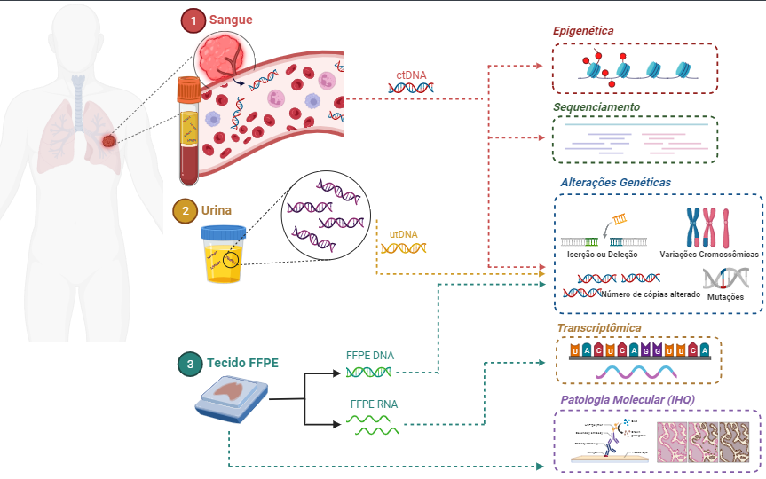
Evolução histórica do tratamento no CPNPC foi acompanhada na revolução da patologia
ASCIERTO, M. L. et al. Abstract 3245: Durvalumab induces an NK cell response associated with clinical benefit of patients with advanced NSCLC. Cancer Research, v. 79, n. 13_Supplement, p. 3245, 1 jul. 2019.; HABER, D. A.; VELCULESCU, V. E. Blood-Based Analyses of Cancer: Circulating Tumor Cells and Circulating Tumor DNA. Cancer Discovery, v. 4, n. 6, p. 650–661, 1 jun. 2014.

Slide 11


Reviews

Slide 12
Summary of US and European
Guidelines
Table 6-1. Summary of US European Guidelindes
(IASLC) International Association for The Study of Lung Cancer. IASLC Atlas Of Molecular Testing For Targeted Therapy In Lung Cancer, 2023. Disponível em: < https://www.iaslc.org/iaslc-atlas-molecular-testing-targeted-therapy-lung-cancer>.

Slide 13
Summary of US and European Guidelines
(IASLC) International Association for The Study of Lung Cancer. IASLC Atlas Of Molecular Testing For Targeted Therapy In Lung Cancer, 2023. Disponível em: < https://www.iaslc.org/iaslc-atlas-molecular-testing-targeted-therapy-lung-cancer>.

Slide 14
As terapias guiadas por biomarcadores melhoram a sobrevida de pacientes com CNPC avançado
(IASLC) International Association for The Study of Lung Cancer. IASLC Atlas Of Molecular Testing For Targeted Therapy In Lung Cancer, 2023. Disponível em: < https://www.iaslc.org/iaslc-atlas-molecular-testing-targeted-therapy-lung-cancer>.

Slide 15
Prioridades para amostras de pulmão em 2023
1890-2000
Estabelecer o diagnóstico de malignidade
2000-2015
Classificação tumoral (IHQ minima)
2015-2023
Manter material adequado para testes moleculares
Qual material testar?
Bx
transtorácica
Bx
transbrônquica
Bx
cirúrgica
Amostra citológica
Fonte: Elaborado pelo autor (2023).

Slide 16


Classificação molecular
e testagem

Slide 17
Classificação dos tumores pulmonares com base nas peças de ressecção, OMS 2021
ŠUTIĆ, M. et al. Diagnostic, predictive and prognostic biomarkers in non-small cell lung cancer (Nsclc) management. Journal of Personalized Medicine, v. 11, 27 out. 2021.

Slide 18
Algoritmo de Tratamento NCCN 2024
Doença Metastática
TESTING RESULTS^{II,mm}
EGFR exon 19 deletion or exon 21 L858 mutation positive | NSCL-21
EGFR S788I, L861Q, and/or G719X mutation positive | NSCL-24
EGFR exon 20 insertion mutation positive | NSCL-25
KRAS G12C mutation positive | NSCL-26
ALK rearrangement positive | NSCL-27
ROS1 rearrangement positive | NSCL-30
BRAF V600E mutation positive | NSCL-32
NTRK1/2/3 gene fusion positive | NSCL-33
METex14 skipping mutation positive | NSCL-34
RET rearrangement positive | NSCL-35
ERBB2 (HER2) mutation positive | NSCL-36
PD-L1 ≥ % and negative for actionable molecular biomakers above | NSCL-37
PD-L1 < % and negative for actionable molecular biomakers above | NSCL-38
(NCCN) National Comprehensive Cancer Network. NCCN Guidelines Version 1.2023 Non-Small Cell Lung Cancer. Disponível em: <https://www.nccn.org/professionals/physician_gls/pdf/nscl.pdf>.

Slide 19


Perfil molecular dos pacientes com
Adenocarcinoma pulmonar
KRAS
25%
EGFR
23%
Aproximadamente
62%
ALK
7.9%
BRAF
2.6%
Das alterações moleculares observadas no adenocarcinoma de pulmão orientam o tratamento¹
2.6%
ROS1
MET
0.7%
NTRK
0.2%
38%
Outros^{b}
38%
Outros^{b}
Adaptado de: SHOLL, L. M. et al. Multi-institutional Oncogenic Driver Mutation Analysis in Lung Adenocarcinoma: The Lung Cancer Mutation Consortium Experience. Journal of Thoracic Oncology, v. 10, n. 5, p. 768–777, 1 maio 2015. ALK, anaplastic lymphoma kinase; BRAF, v-Raf murine sarcoma viral oncogene homolog B; EGFR, epidermal growth factor receptor; KRAS, v-Ki-ras2 Kirsten rat sarcoma viral oncogene homolog; MET, mesenchymal-epithelial transition; NSCLC, non-small cell lung cancer; NTRK, neurotrophic tyrosine receptor kinase; RET, rearranged during transfection; ROS1, ROS proto-oncogene 1, receptor tyrosine kinase.

Slide 20
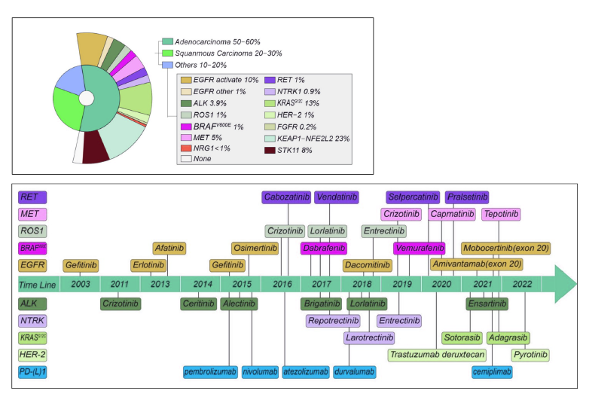
Biomarcadores e Terapia Alvo
Alvos metabólicos
Novos potencias alvos terapêuticos
HARADA, G. et al. Rare molecular subtypes of lung cancer. Nature Reviews Clinical Oncology, v. 20, n. 4, p. 229–249, 2023.

Slide 21
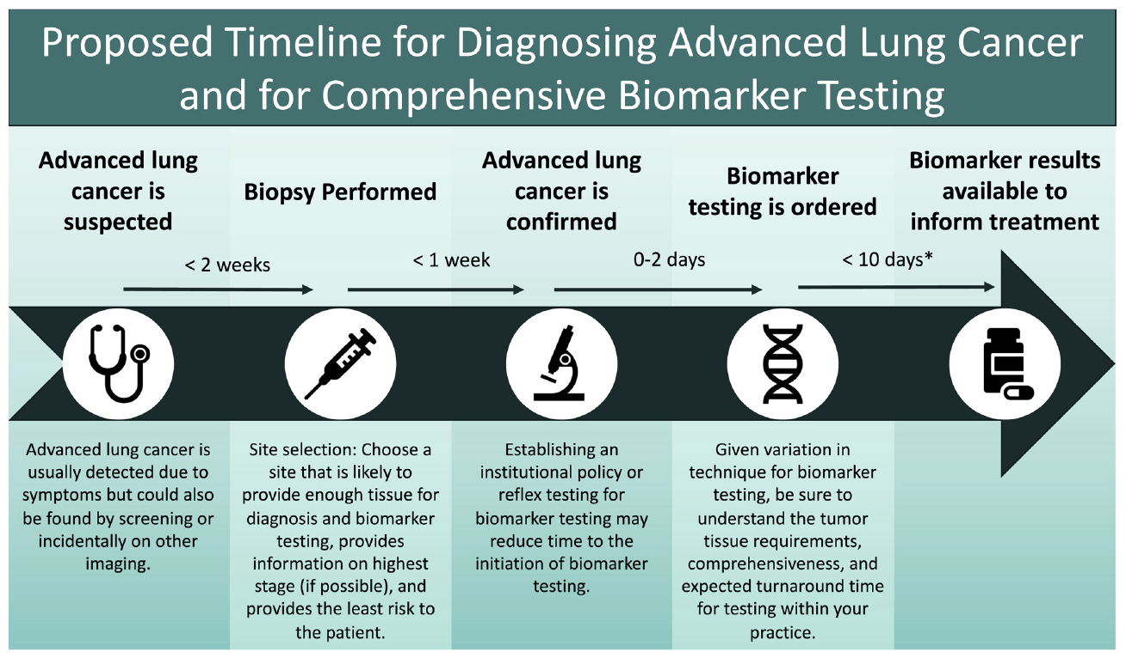
Cronograma proposto para o diagnóstico de câncer de pulmão de células não pequenas avançado
*As diretrizes de 2018 do College of American Pathologists/International Association for the Study of Lung Cancer/Association of Molecular Pathology sugerem que o tempo de resposta ideal desde o recebimento das amostras até o relatório de todos os resultados deve ser <10 dias úteis (ver Lindeman et al., 2018)
FOX, A. H. et al. Acquiring tissue for advanced lung cancer diagnosis and comprehensive biomarker testing: A National Lung Cancer Roundtable best-practice guide. CA: A Cancer Journal for Clinicians, v. 73, n. 4, p. 358–375, 1 jul. 2023.

Slide 22
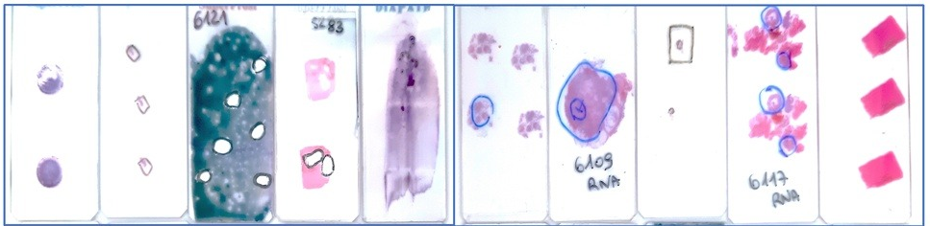

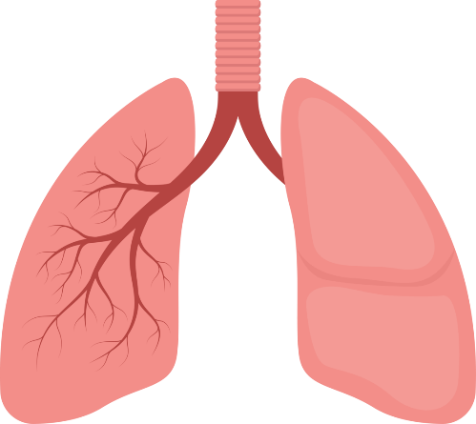
NGS é fundamental para um amplo perfil molecular de NSCLC e oncologia de precisão. Seu poder clínico está estritamente relacionado à melhor escolha de amostra, técnica e painel para cada paciente, como um triângulo mágico
Quantidade
Qualidade
Seleção da amostra a ser analisada
Painel pequenos de 10 a 50 genes
Painéis extensos: acima de 50 genes
Painéis compreensíveis: acima de 150 genes
Painéis compreensíveis de câncer: acima de 400 genes
DNA/RNA input: Concentração e fragmentação
Capacidade de multiplexação
Throughput de amostra
Risco de erro propenso pelo sequenciamento
Sensibilidade Analítica /Clínica
Aumento da complexidade
Painel genético
Técnica
WERNER, R. et al. Implementation of an ISO15189 accredited next-generation sequencing service with the fully automated Ion Torrent Genexus: the experience of a clinical diagnostic laboratory. Journal of Clinical Pathology, p. 1-6, 15 dez. 2022.
DE MAGLIO, G. et al. The storm of NGS in NSCLC diagnostic-therapeutic pathway: How to sun the real clinical practice. Critical Reviews in Oncology/Hematology, v. 169, p. 103561, 2022.

Slide 23
NGS é fundamental para um amplo perfil molecular de NSCLC e oncologia de precisão.
Seu poder clínico está estritamente relacionado à melhor escolha de amostra, técnica e painel para cada paciente.
Adaptado de (NCCN) National Comprehensive Cancer Network. NCCN Guidelines Version 1.2023 Non-Small Cell Lung Cancer. Disponível em: <https://www.nccn.org/professionals/physician_gls/pdf/nscl.pdf>.

Slide 24
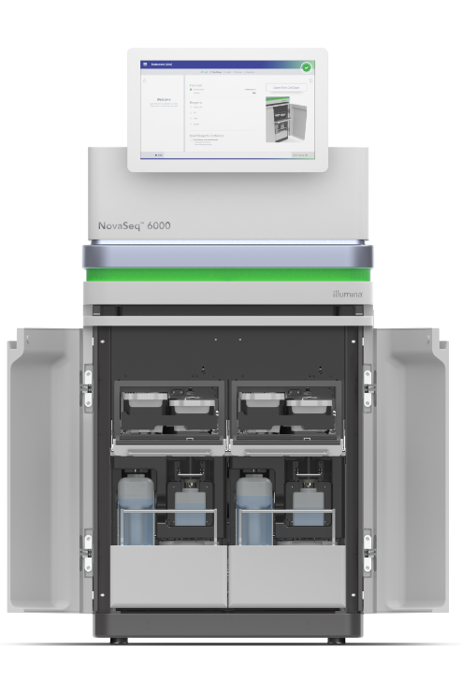
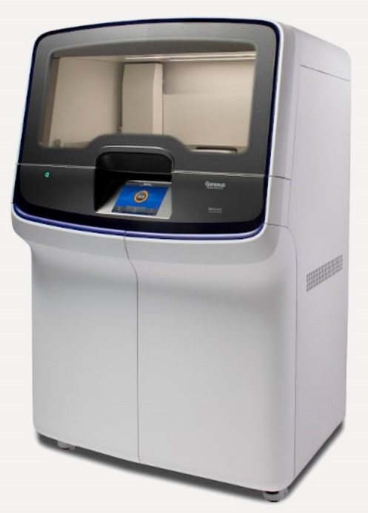
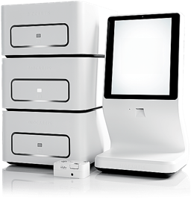
Como testar
NGS
  Melhor para detecção de variantas raras
  Melhor para diagnóstico de alterações complexas em um único ensaio
  Melhor TAT em plataformas automatizadas e paineis focados - até 5 dias.
  Maior TAT para paineis acima de 300 genes.
RT-PCR
  Detecta a maioria das variants (L858R, ex19 del, etc.)
  Tem alguma cobertura expandida
  Melhor TAT
Fonte: Elaborado pelo autor.

Slide 25
NGS upfront ou Testagem de genes únicos Recomendações da IALSC 2023
(IASLC) International Association for The Study of Lung Cancer. IASLC Atlas molecular testing for targeted therapy in lung cancer, 2023. Disponível em: <https://www.iaslc.org/research-education/publications-resources-guidelines/iaslc-atlas-molecular-testing-targeting>.

Slide 26
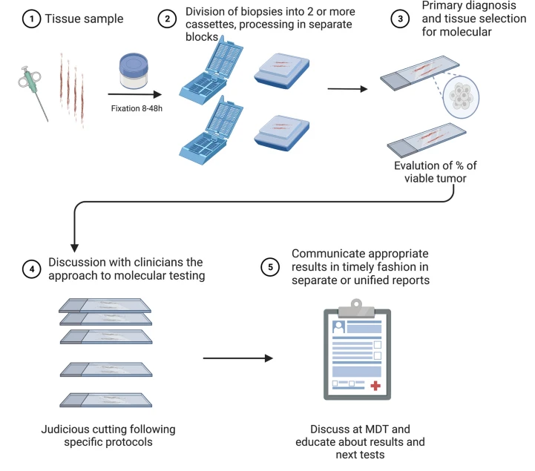
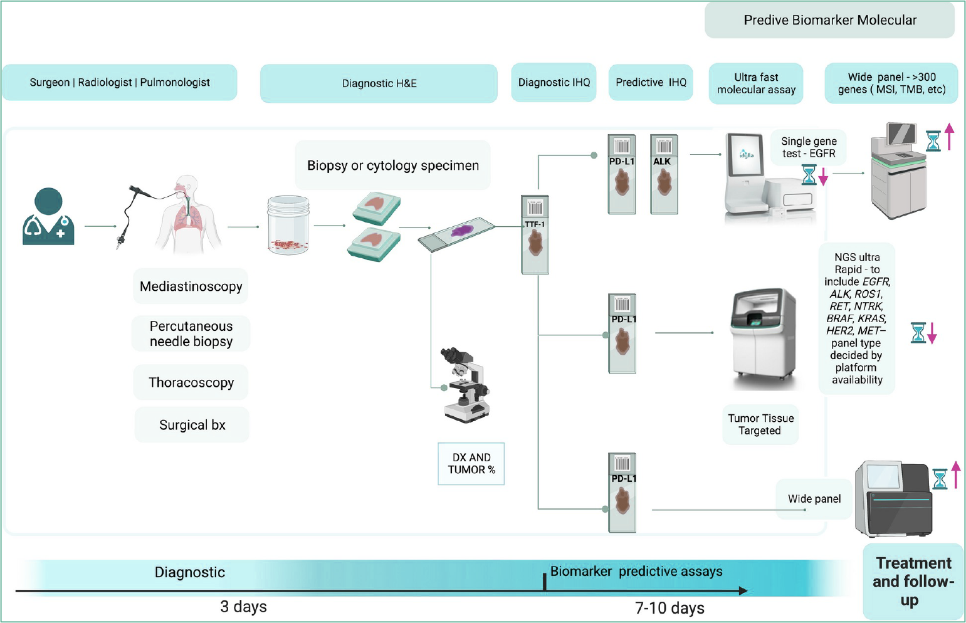
NGS é fundamental para um amplo perfil molecular de NSCLC e oncologia de precisão
TAVORA, F. et al. Guidelines for molecular testing in non-small cell lung cancer – recommendations from the Brazilian Society of Pathology. Surgical and Experimental Pathology, v. 6, n. 1, p. 13, 2023.

Slide 27
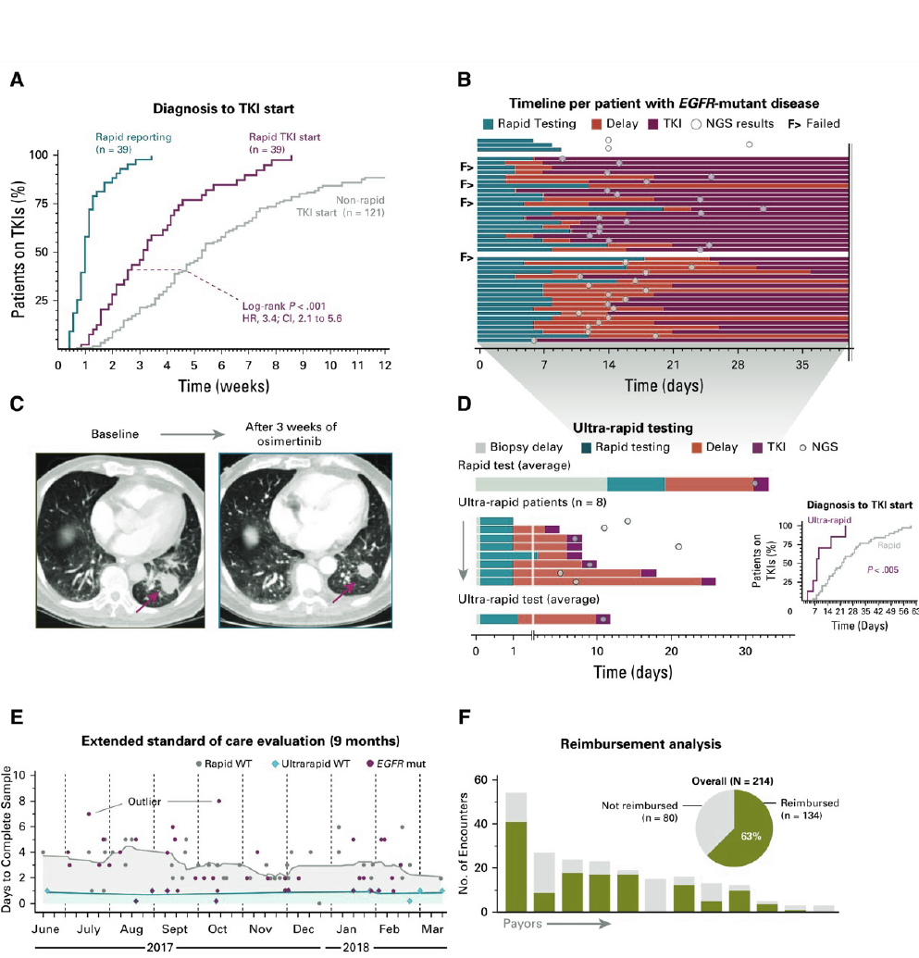
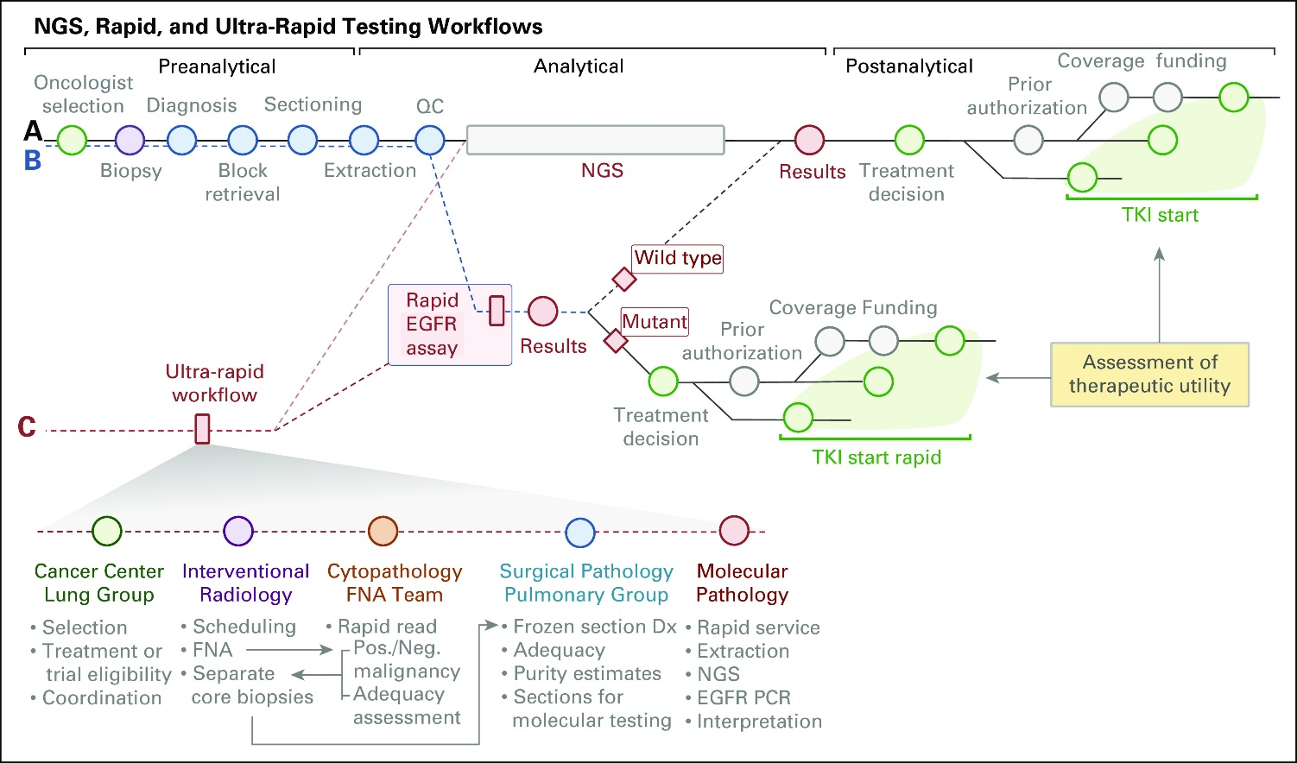
Utilidade clínica de testagem rápida de EGFR em CNPC avançado
A genotipagem rápida de EGFR permite a intervenção precoce com terapias direcionadas
e permite que pacientes sintomáticos tenham acesso a tratamentos eficazes.
DAGOGO-JACK, I. et al. Clinical Utility of Rapid EGFR Genotyping in Advanced Lung Cancer. JCO Precision Oncology, v. 2, p. 1-13, 24 jul. 2018.

Slide 28
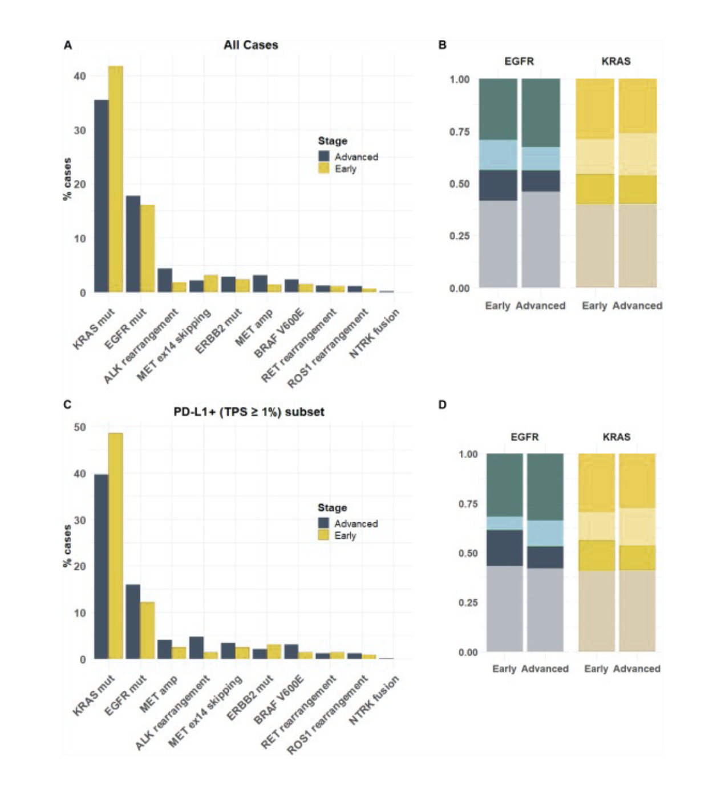
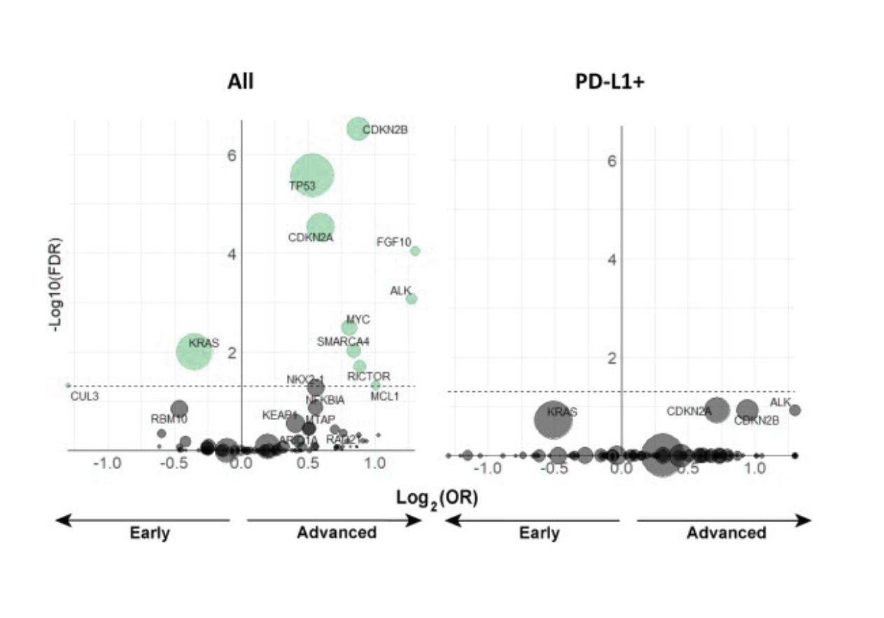
Importância da realização de Painéis mutagênicos de resultados rápidos na rotina diagnóstica em pacientes com Câncer de Pulmão Estádios iniciais e avançados
1. MUTHUSAMY, B. et al. Quantifying the Value of Multigene Testing in Resected Early Stage Lung Adenocarcinoma. Journal of Thoracic Oncology, v. 18, n. 4, p. 476–486, 1 abr. 2023.
2. CHEN, H. et al. Concomitant genetic alterations are associated with response to EGFR targeted therapy in patients with lung adenocarcinoma. Translational Lung Cancer Research, v. 9, n. 4, p. 1225–1234, 1 ago. 2020.

Slide 29
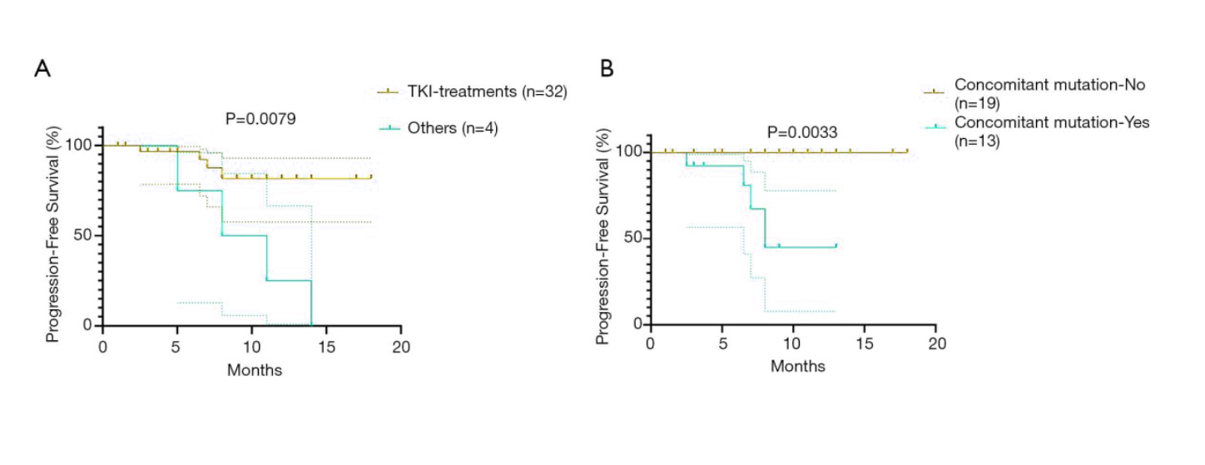
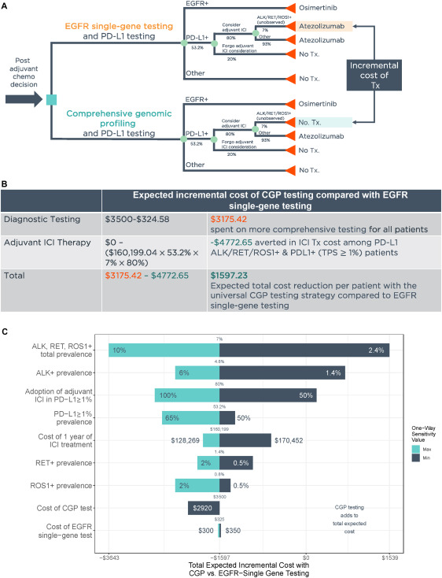
Importância da realização de Painéis mutagênicos de resultados rápidos na rotina diagnóstica em pacientes com Câncer de Pulmão Co-mutações
1. MUTHUSAMY, B. et al. Quantifying the Value of Multigene Testing in Resected Early Stage Lung Adenocarcinoma. Journal of Thoracic Oncology, v. 18, n. 4, p. 476–486, 1 abr. 2023.
2. CHEN, H. et al. Concomitant genetic alterations are associated with response to EGFR targeted therapy in patients with lung adenocarcinoma. Translational Lung Cancer Research, v. 9, n. 4, p. 1225–1234, 1 ago. 2020.

Slide 30
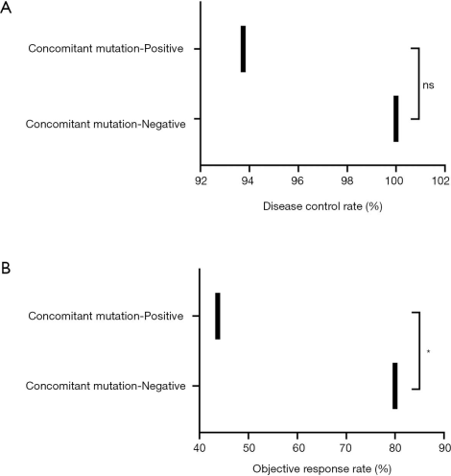
Importância da realização de Painéis mutagênicos de resultados rápidos na rotina diagnóstica em pacientes com Câncer de Pulmão Co-mutações
Co-mutações = impacto no prognóstico e resposta a terapia
1. MUTHUSAMY, B. et al. Quantifying the Value of Multigene Testing in Resected Early Stage Lung Adenocarcinoma. Journal of Thoracic Oncology, v. 18, n. 4, p. 476–486, 1 abr. 2023.
2. CHEN, H. et al. Concomitant genetic alterations are associated with response to EGFR targeted therapy in patients with lung adenocarcinoma. Translational Lung Cancer Research, v. 9, n. 4, p. 1225–1234, 1 ago. 2020.

Slide 31
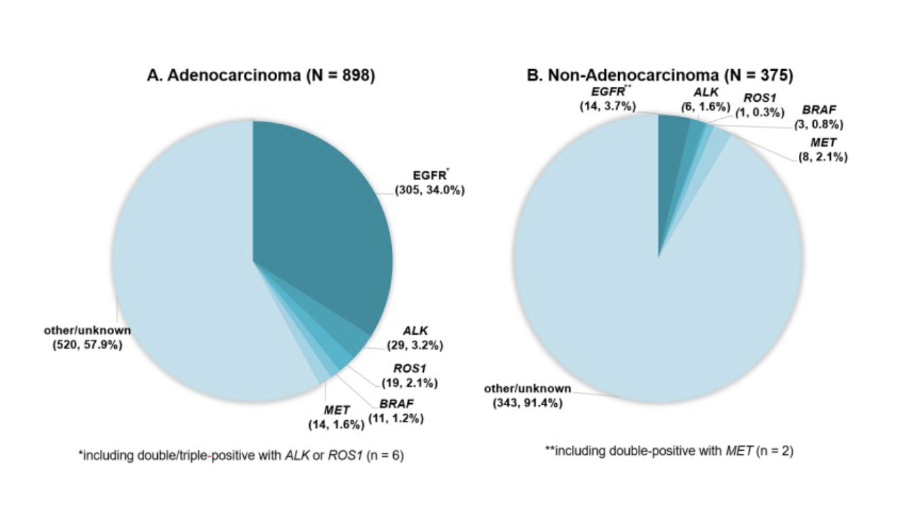
Importância da realização de Painéis mutagênicos de resultados rápidos na rotina diagnóstica em pacientes com Câncer de Pulmão, Mesmo em paciente não-adenocarcinomas
REVEAL um estudo multicêntrico japonês – 1500 pacientes
MUTHUSAMY, B. et al. Quantifying the Value of Multigene Testing in Resected Early Stage Lung Adenocarcinoma. Journal of Thoracic Oncology, v. 18, n. 4, p. 476–486, 1 abr. 2023.

Slide 32
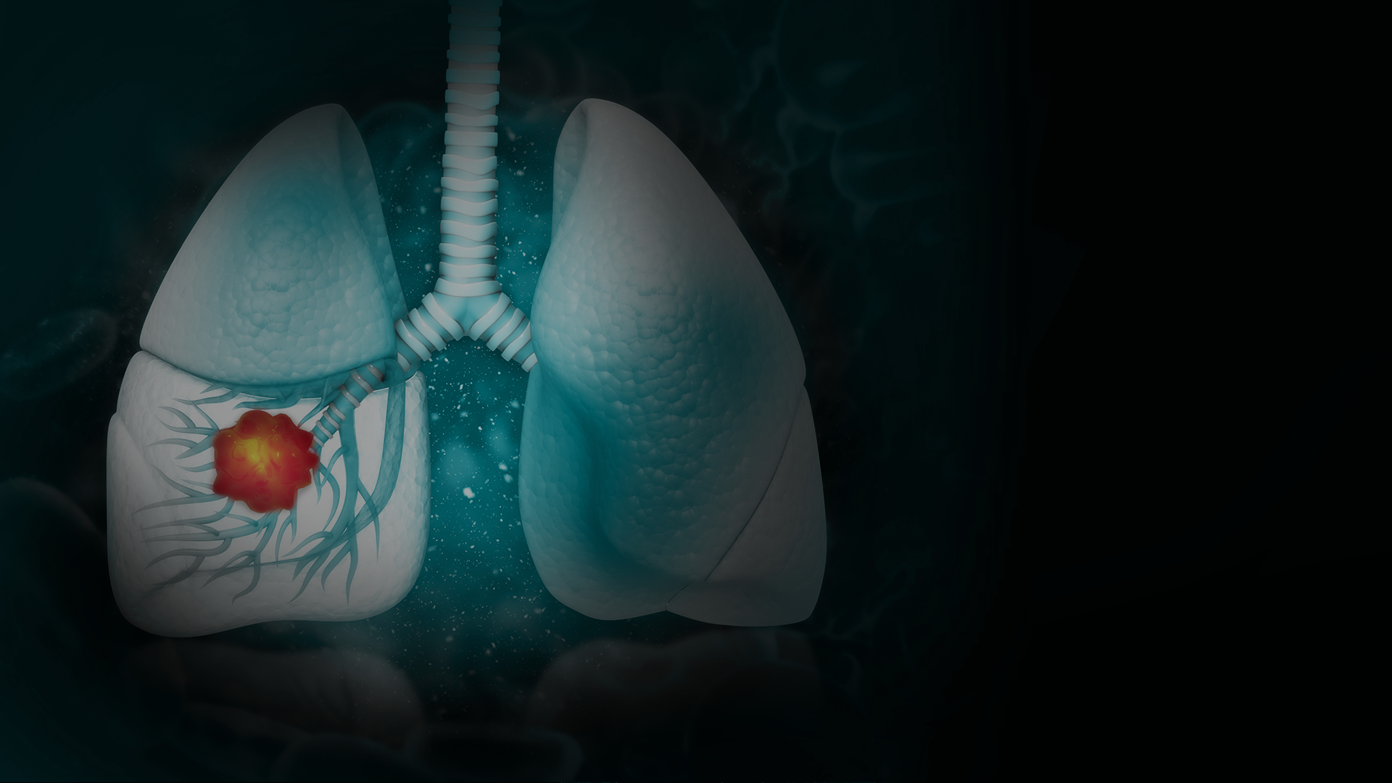
Manipulação
do tecido de amostragem

Slide 33








Diagrama de fluxo de trabalho de testes moleculares somáticos
Indicação
Pré-analítico
Analítico
Pós-Analítico
Decisão do tratamento
Navegação de tecidos*
Teste com a avaliação de um gene
Análise de dados
Teste diagnóstico
Apropriada fixação e processamento
Diagnóstico patológico e molecular integrados
Molecular Tumor board
Patologista
Seleção correta do bloco
Teste preditivo
Quantificação de células tumorais e necrose
Painel multigenico por NGS
Oncologista
Extração e análise de qualidade dos ácidos nucleicos
Paciente
MATIAS-GUIU, X. et al. The leading role of pathology in assessing the somatic molecular alterations of cancer: Position Paper of the European Society of Pathology. Virchows Archiv, v. 476, n. 4, p. 491–497, 2020.

Slide 34
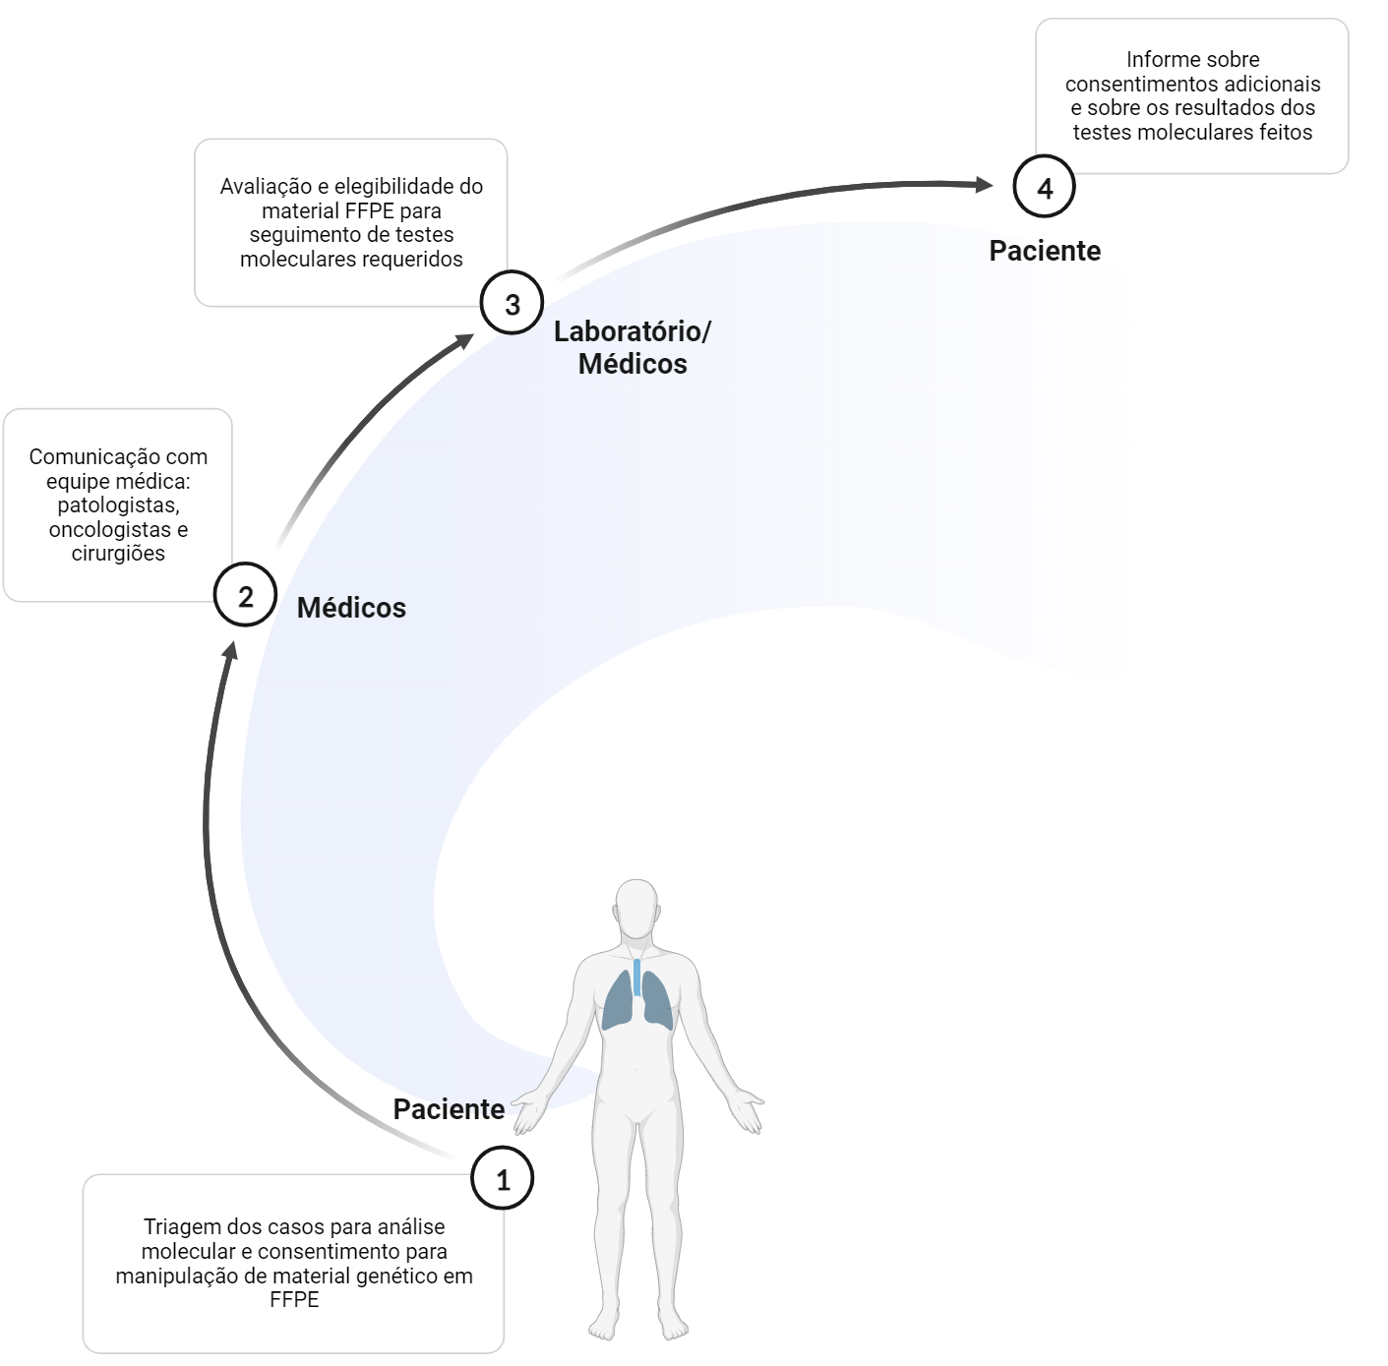
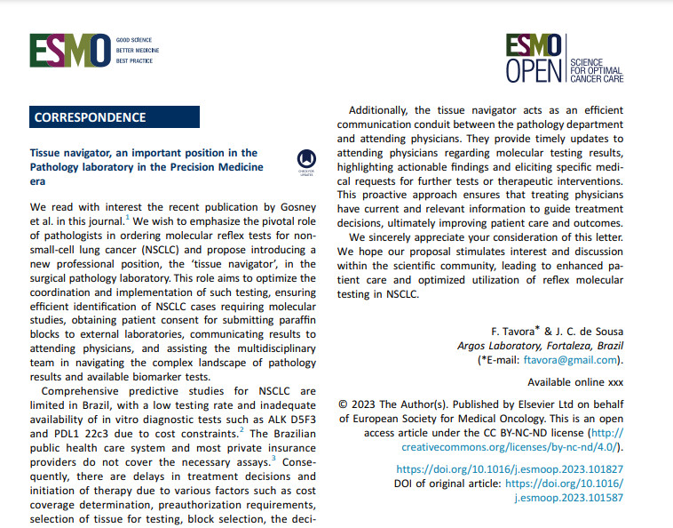
“Navegação tecidual” – o papel central da Patologia na escolha de testes e encaminhamento de tecidos e amostras
TAVORA, F.; DE SOUSA, J. C. Tissue navigator, an important position in the Pathology laboratory in the Precision Medicine era. ESMO Open, v. 8, n. 5, 1 out. 2023.

Slide 35
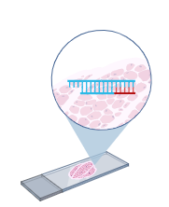
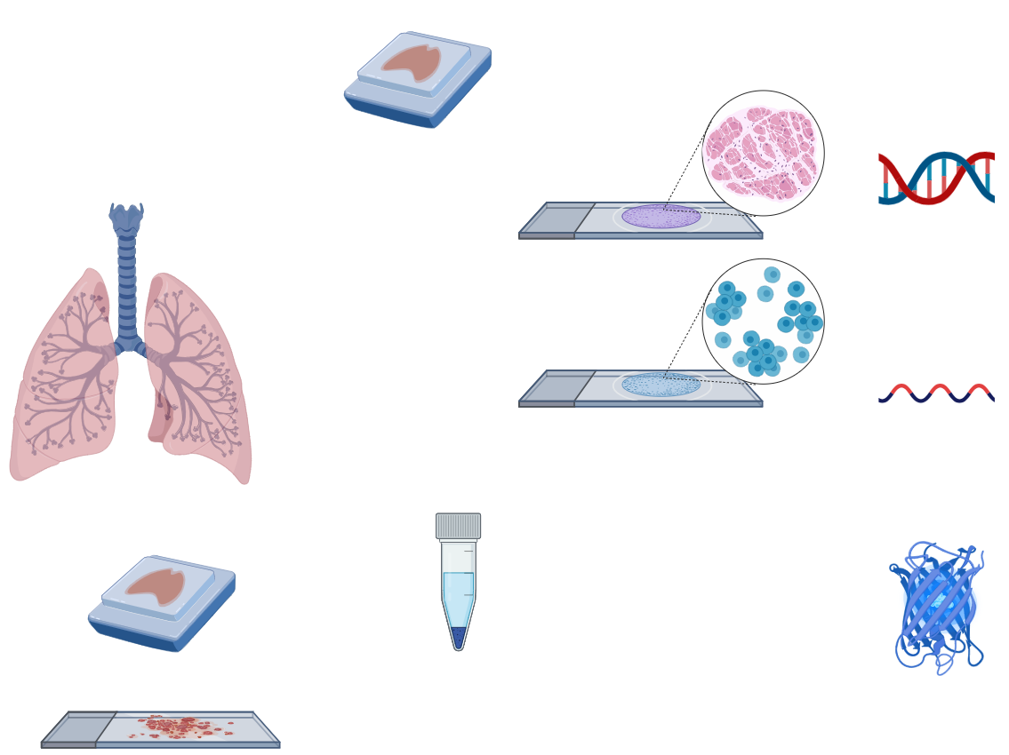
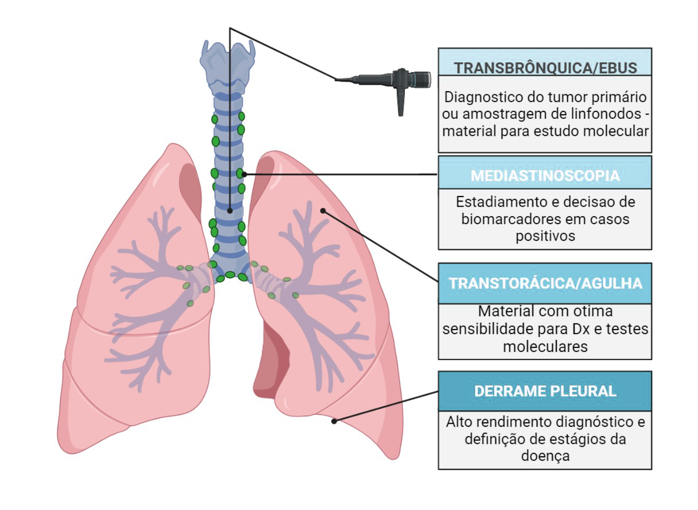
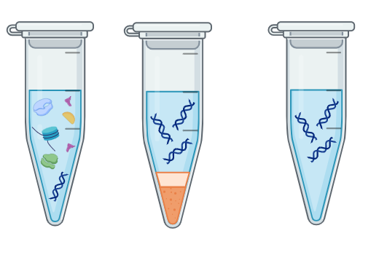
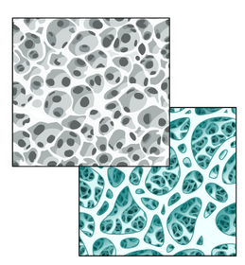
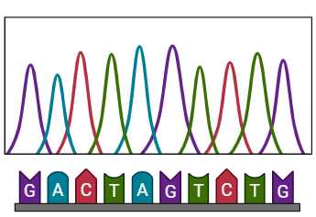
Amostragem de tecidos
DIAGNÓSTICO PRELIMINAR
MÉTODOS DE BIÓPSIA
AVALIAÇÃO MORFOLÓGICA
EXTRAÇÃO/
ANÁLISE
HISTOLOGIA
CITOLOGIA
TESTES ADICIONAIS/ IHQ
Adaptado de FOX, A. H. et al. Acquiring tissue for advanced lung cancer diagnosis and comprehensive biomarker testing: A National Lung Cancer Roundtable best-practice guide. CA: A Cancer Journal for Clinicians, v. 73, n. 4, p. 358–375, 1 jul. 2023.

Slide 36
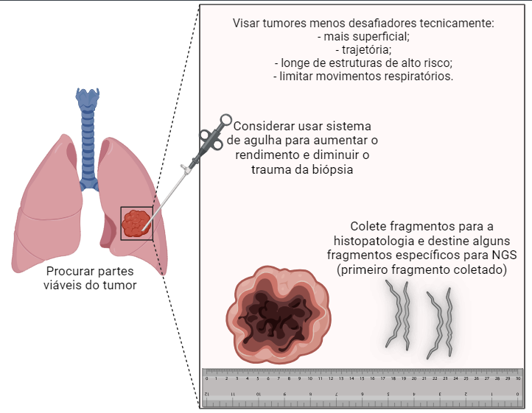
Pontos-chave para ajudar os radiologistas a melhorar o sucesso da NGS
Fatores relevantes de amostragem e processamento de tecidos que contribuem para o sucesso do NGS​
Adaptado de YEUNG, J. et al. Next-Generation Sequencing and Image-Guided Tissue Sampling: A Primer for Interventional Radiologists. Journal of Vascular and Interventional Radiology, v. 34, n. 8, p. 1291- 1302.e1, 1 ago. 2023.

Slide 37
Técnicas de biópsia e métodos de aquisição de amostras
Técnica | Rendimento diagnóstico (%) | Amostras | Vantagens | Limitações | Análises comuns
Amostras obtidas através de um broncoscópio flexível
Biópsia endobrônquica | 65–88a _ | • Amostra de biópsia de tecido de fórceps de 2–3 mm • ≥ 5 biópsias (ou 2 criobiópsias) | • Morfologia • Permite pontuação PD-L1 TPS, IC e CPS | • Baixa celularidade | • Avaliação histopatológica • IHC/FISH • Biologia molecular
Biópsia transbrônquica | 65–88a _
Escovações brônquicas | 35–63 | • Esfregaços citológicos e preparações para centrífuga | • Pelotas celulares • Alta celularidade | • Não é adequado para pontuação PD-L1 IC e CPS (somente para TPS) • Fixação de álcool | • Esfregaços ○ Avaliação citológica • FFPE ○ Morfologia ○ IHC/FISH ○ Biologia molecular
Lavado broncoalveolar ou lavado brônquico | ~ 42
EBUS-FNA transbrônquica | 75–94
Amostras obtidas por biópsia ou aspiração transtorácica ou transorgânica com agulha
Biópsia e aspiração com agulha fina transtorácica ou transorgânica | > 88 | • Biópsia central (≥ 2) • Esfregaços citológicos e preparações para centrífuga | • Morfologia • Permite pontuação PD-L1 TPS, IC e CPS | • Baixa celularidade • Fixação de álcool | • Avaliação histopatológica FFPE • Esfregaços ○ Avaliação citológica • IHC/FISH • Biologia molecular
Toracocentese | ~ 65 | • Esfregaços citológicos e preparações para centrífuga | • Alta celularidade • Pelotas celulares | • Não é adequado para pontuação PD-L1 IC e CPS • Fixação de álcool | • Esfregaços ○ Avaliação citológica • FFPE ○ Morfologia ○ IHC/FISH ○ Biologia molecular
Biópsia pleural fechada | 38–47 | • Pequena amostra de biópsia (agulhas Abrams, tru-cut, Cope) | • Morfologia • Permite pontuação PD-L1 TPS, IC e CPS | • Baixa celularidade | • Avaliação histopatológica FFPE • IHC/FISH • Biologia molecular (se a celularidade for suficiente)
PENAULT-LLORCA, F. et al. Expert opinion on NSCLC small specimen biomarker testing — Part 1: Tissue collection and management. Virchows Archiv, v. 481, n. 3, p. 335–350, 2022.

Slide 38
Técnicas de biópsia e métodos de aquisição de amostras
Técnica | Rendimento diagnóstico (%) | Amostras | Vantagens | Limitações | Análises comuns
Amostras obtidas por biópsia cirúrgica
Biópsia cirúrgica do parênquima pulmonar obtida por toracoscopia | > 90 | • Amostra 2–3 cm • Possível amostragem de linfonodos ipsilaterais | • Alta celularidade • Permite pontuação PD-L1 TPS, IC e CPS | • Pré-análise (em caso de má fixação) | • Avaliação histopatológica FFPE • IHC/FISH • Biologia molecular • Microbiologia (se indicado)
Amostras obtidas por biópsia líquida
Biópsia líquida | 51–75 | • 5 mL de sangue total com centrifugação para recuperar 2 mL de plasma | • Não invasivo • Monitoramento dinâmico | • Sensibilidade ^{d} • Um teste baseado em tecido é necessário com resultados negativos | • Biologia molecular (DNA/RNA)
PENAULT-LLORCA, F. et al. Expert opinion on NSCLC small specimen biomarker testing — Part 1: Tissue collection and management. Virchows Archiv, v. 481, n. 3, p. 335–350, 2022.

Slide 39
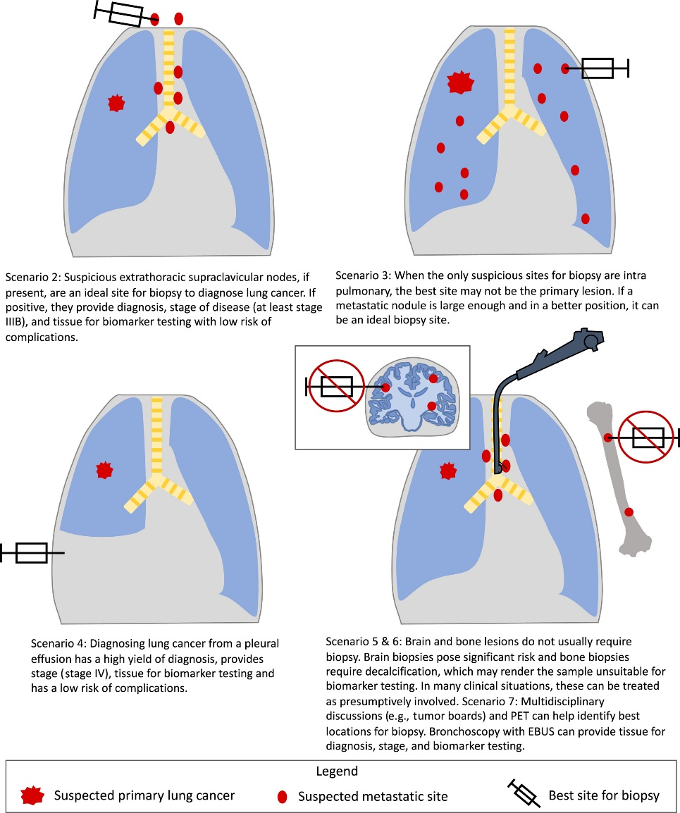
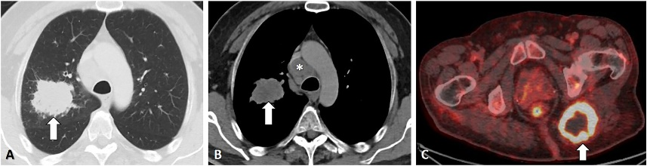
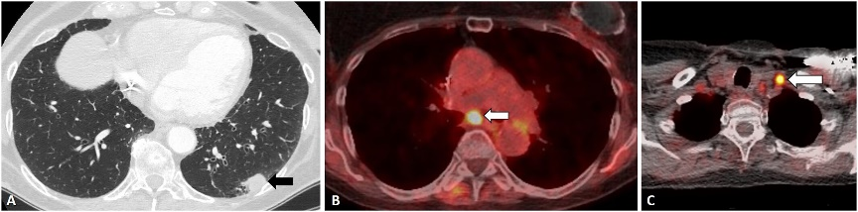
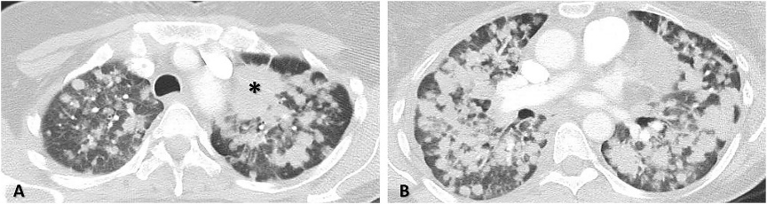
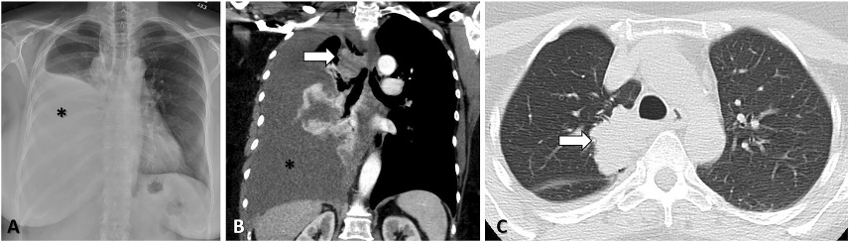
Princípios fundamentais para a seleção ideal do local da biópsia
1
2
3
4
FOX, A. H. et al. Acquiring tissue for advanced lung cancer diagnosis and comprehensive biomarker testing: A National Lung Cancer Roundtable best-practice guide. CA: A Cancer Journal for Clinicians, v. 73, n. 4, p. 358–375, 1 jul. 2023.

Slide 40
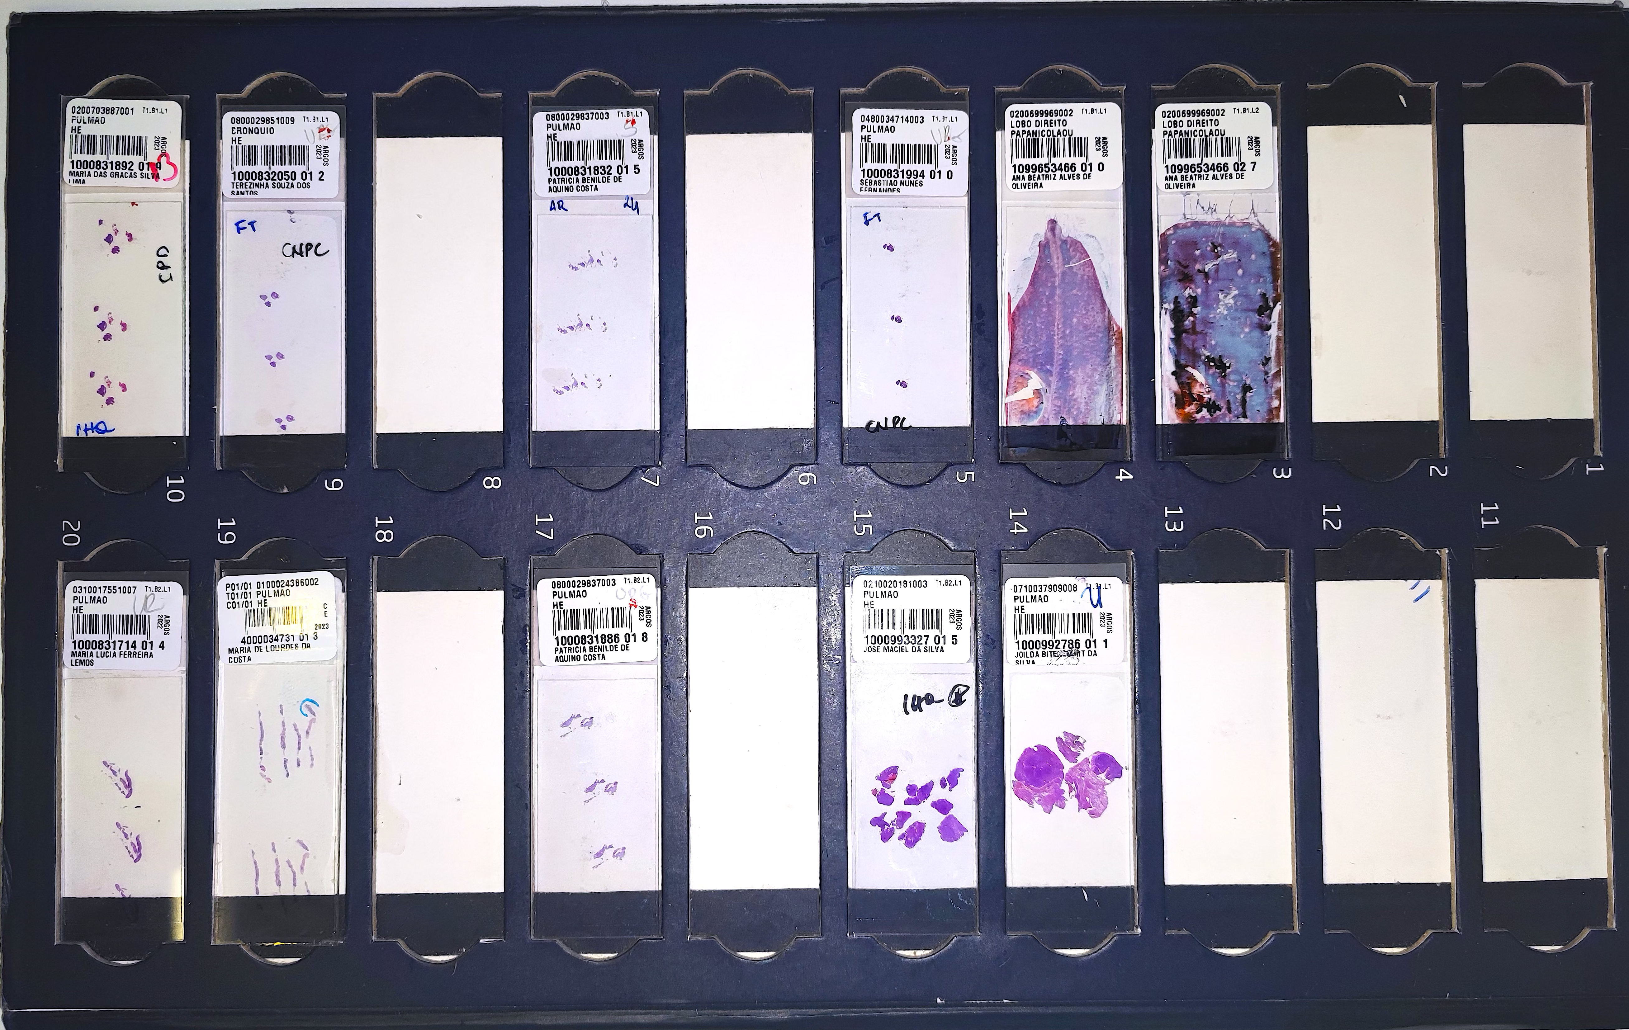
TBbx
TBbx e Guiada por TC
60% de tumor no tecido
90% de tumor no tecido
10% de tumor no tecido com cito
Guiada por TC
40% em 2 blocos
80% em 1 bloco
Bx pleural com
60% e necrose
Ressecção
Fonte: Elaborado pelo autor.

Slide 41
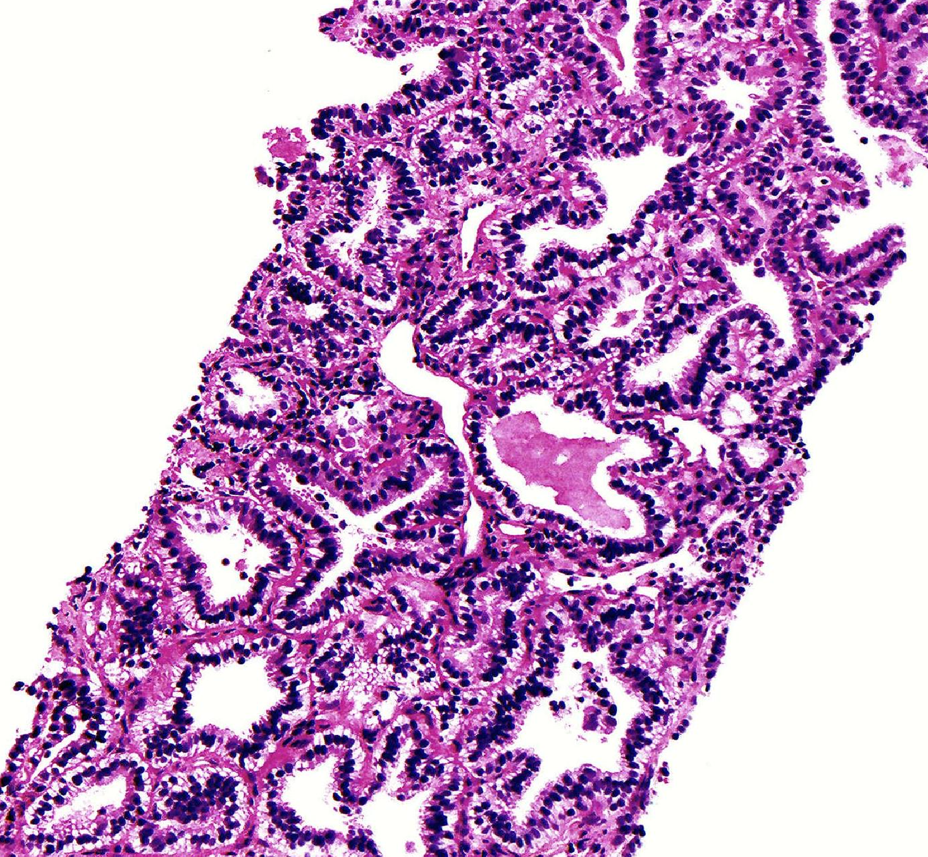
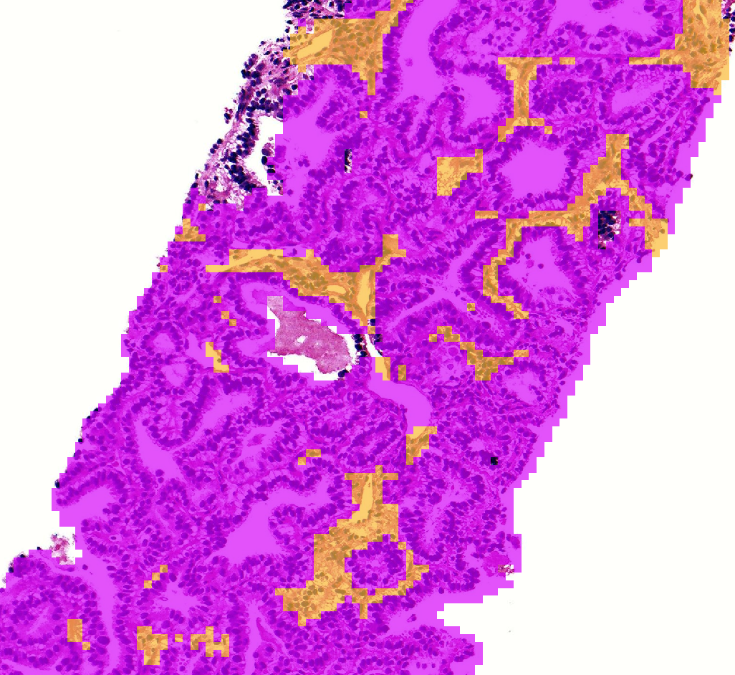

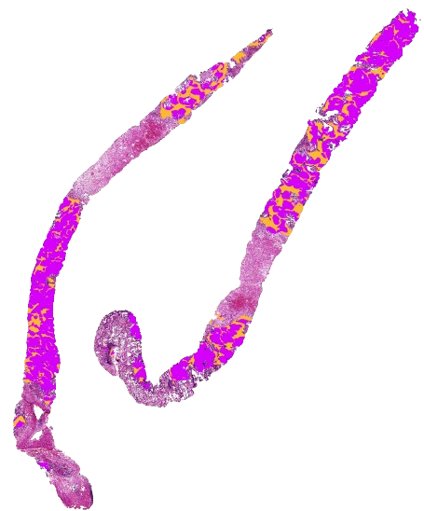
Marcação de área tumoral
Marcação de área tumoral
Fonte: Elaborado pelo autor.

Slide 42
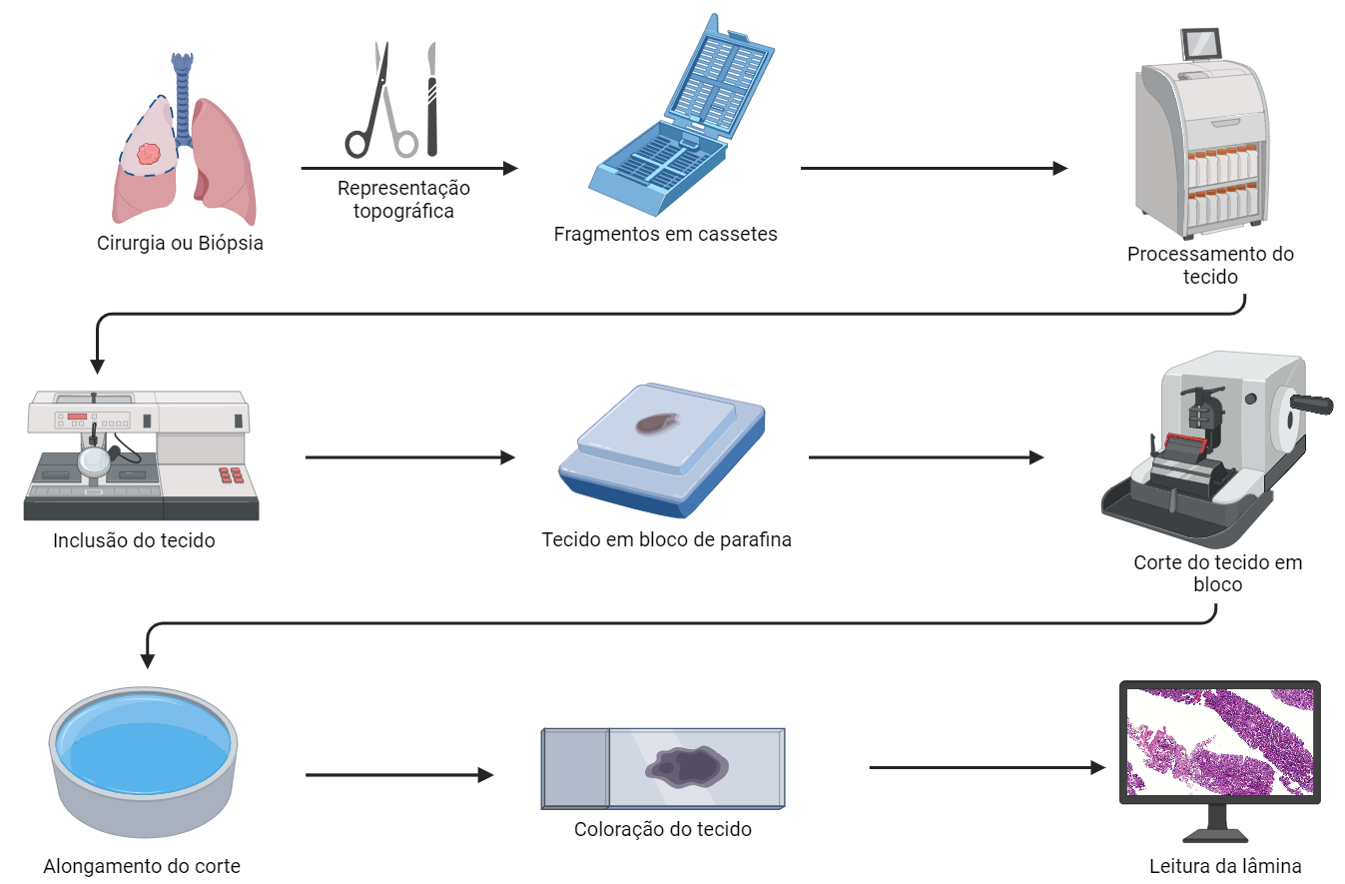
Fluxo geral do processamento de um tecido de pulmão para análise histológica
Adaptado de (IASLC) International Association for The Study of Lung Cancer. IASLC Atlas molecular testing for targeted therapy in lung cancer, 2023. Disponível em: <https://www.iaslc.org/research-education/publications-resources-guidelines/iaslc-atlas-molecular-testing-targeting>.

Slide 43

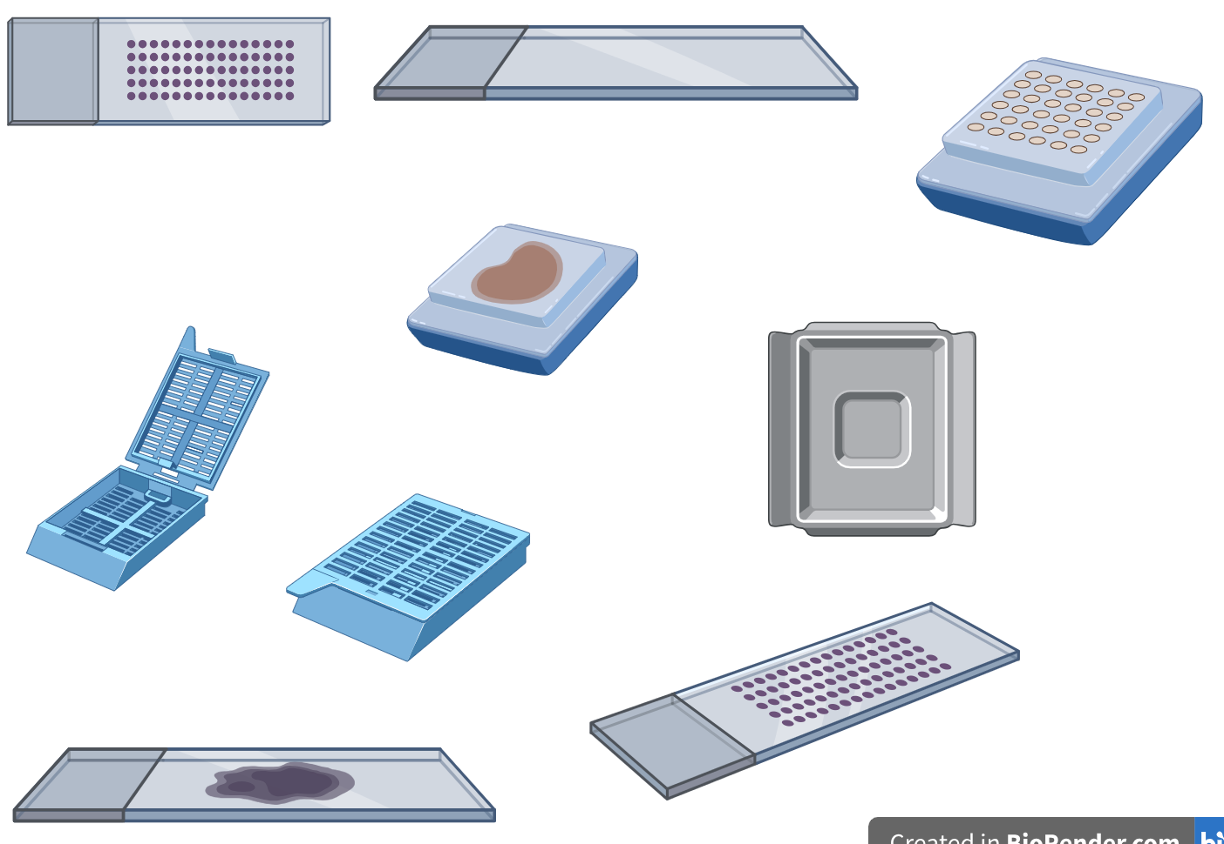

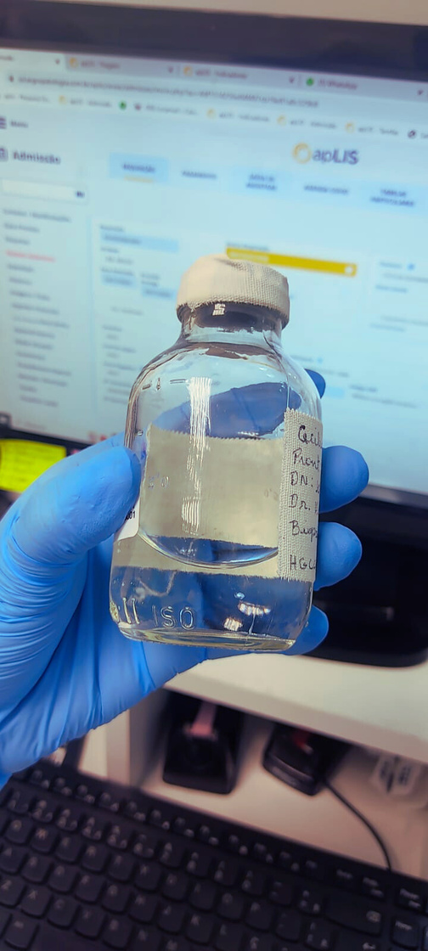
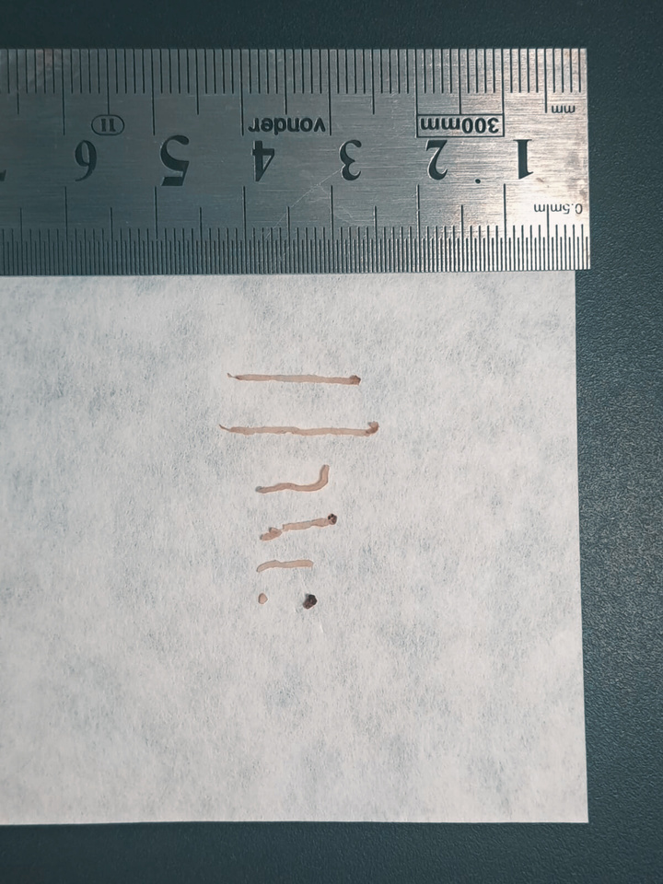
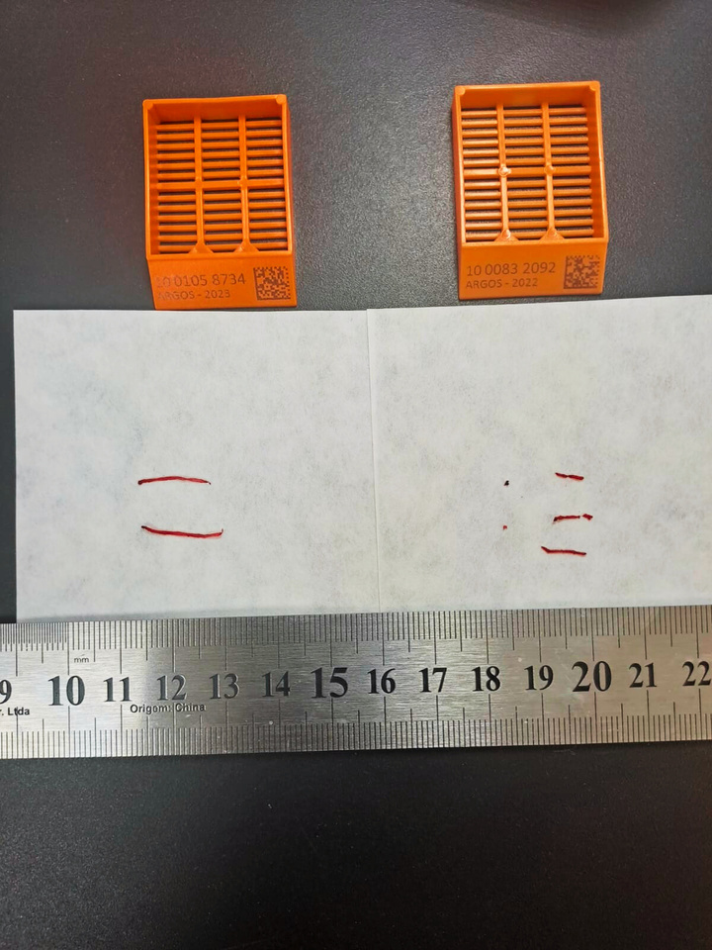
Fluxo geral do processamento de um tecido de pulmão para análise histológica
Formol 10%
Macroscopia dos fragmentos
Triagem e conferência de dados do paciente
Divisão dos fragmentos em diferentes cassetes
Identificação por QRCode de cada cassete
Fonte: Elaborado pelo autor.

Slide 44

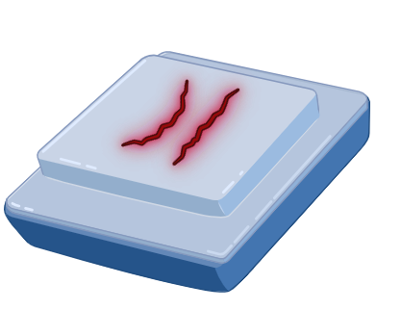
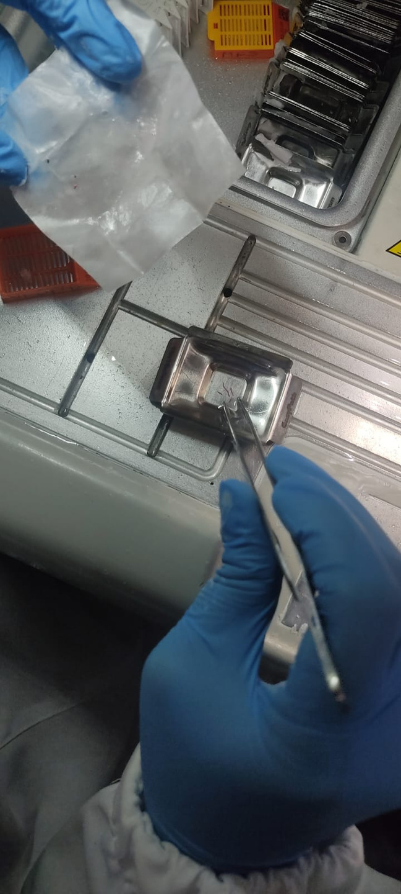
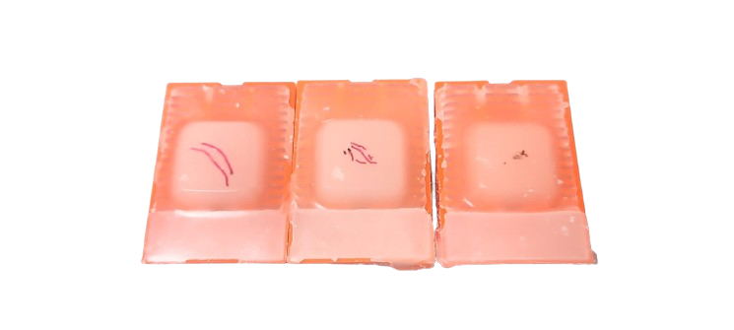
Fluxo geral do processamento de um tecido de pulmão para análise histológica
Inclusão do tecido em bloco de parafina
Sítio primário e histogênese
Conduta terapêutica específica
PD-L1
IHQ
Molecular
Fonte: Elaborado pelo autor.

Slide 45


Fluxo geral do processamento de um tecido de pulmão para análise histológica
Corte do tecido FFPE
Alongamento do corte
Fonte: Elaborado pelo autor.

Slide 46
Uma maneira alternativa é incorporar fragmentos em blocos de parafina separados
1 bloco para H&E e IHQ diagnóstica
Ao invés de:
Pode-se fazer:
1 bloco para H&E e IHQ diagnóstica
1 bloco para molecular rápida interna
1 bloco para todas as análises
1 bloco para biomarcadores
1 bloco para envio NGS
4 fragmentos
4 fragmentos
FOX, A. H. et al. Acquiring tissue for advanced lung cancer diagnosis and comprehensive biomarker testing: A National Lung Cancer Roundtable best-practice guide. CA: A Cancer Journal for Clinicians, v. 73, n. 4, p. 358–375, 1 jul. 2023.

Slide 47
Uma maneira alternativa é incorporar fragmentos em blocos de parafina separados
IHQ
diagnóstica
1 bloco para H&E
e IHQ diagnóstica
Enriquecimento tumoral, escolha de múltiplos blocos e macrodissecção
Escolha do bloco com pelo menos 20% de área tumoral (volume), em relação a parênquima normal, necrose e fibrose
1 bloco para molecular rápida interna
1 bloco para envio NGS
Exame molecular rápido
FOX, A. H. et al. Acquiring tissue for advanced lung cancer diagnosis and comprehensive biomarker testing: A National Lung Cancer Roundtable best-practice guide. CA: A Cancer Journal for Clinicians, v. 73, n. 4, p. 358–375, 1 jul. 2023.

Slide 48
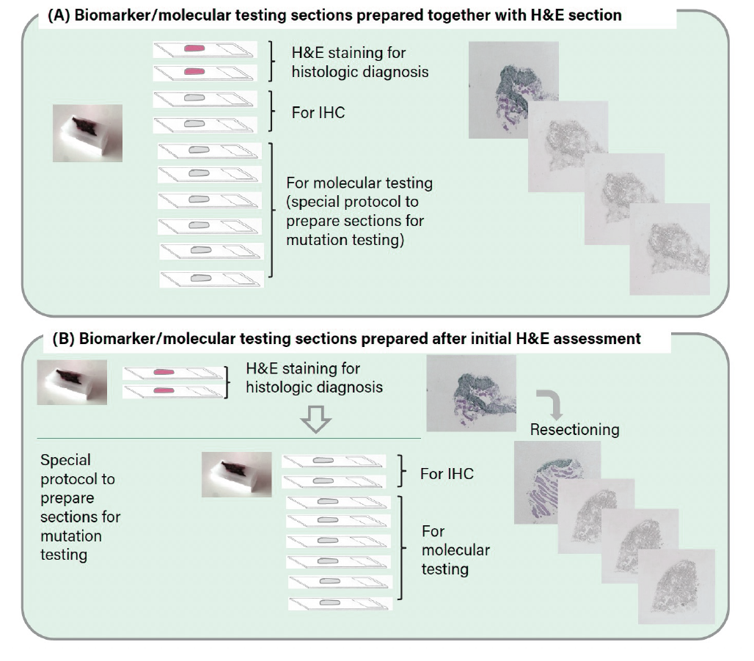
Uma maneira alternativa é incorporar fragmentos em blocos de parafina separados
(IASLC) International Association for The Study of Lung Cancer. IASLC Atlas of PD-L1 Immunohistochemistry Testing in Lung Cancer, 2017. Disponível em: < https://www.iaslc.org/research-education/publications-resources-guidelines/iaslc-atlas-pd-l1-testing-lung-cancer>.

Slide 49
Algoritmo de testagem quando o estágio clínico do paciente é desconhecido no momento da biópsia – IALSC 2023
(IASLC) International Association for The Study of Lung Cancer. IASLC Atlas molecular testing for targeted therapy in lung cancer, 2023. Disponível em: <https://www.iaslc.org/research-education/publications-resources-guidelines/iaslc-atlas-molecular-testing-targeting>.

Slide 50
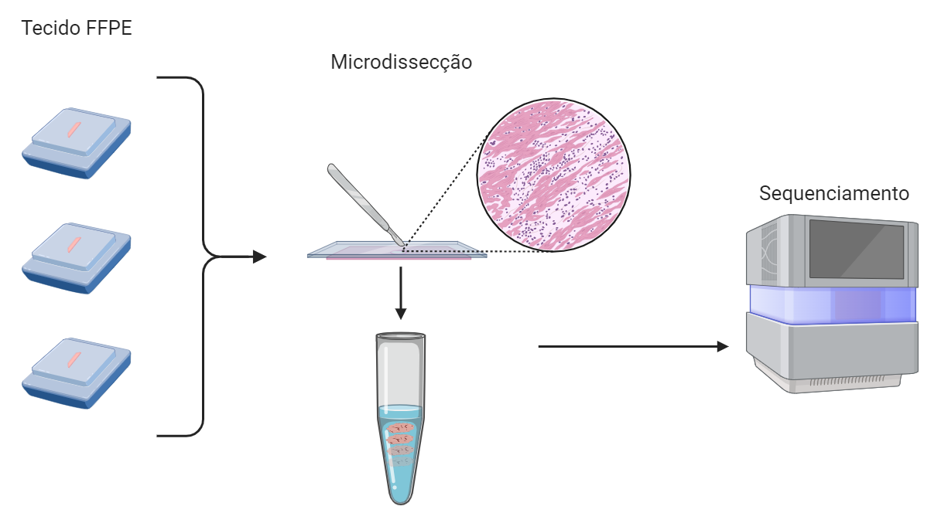
Macrodissecção
Adaptado de BARCELOS, D. et al. STR technique for the detection of contamination by exogenous DNA in paraffin blocks and histological slides. Surgical and Experimental Pathology, v. 2, n. 1, p. 25, 2019.

Slide 51
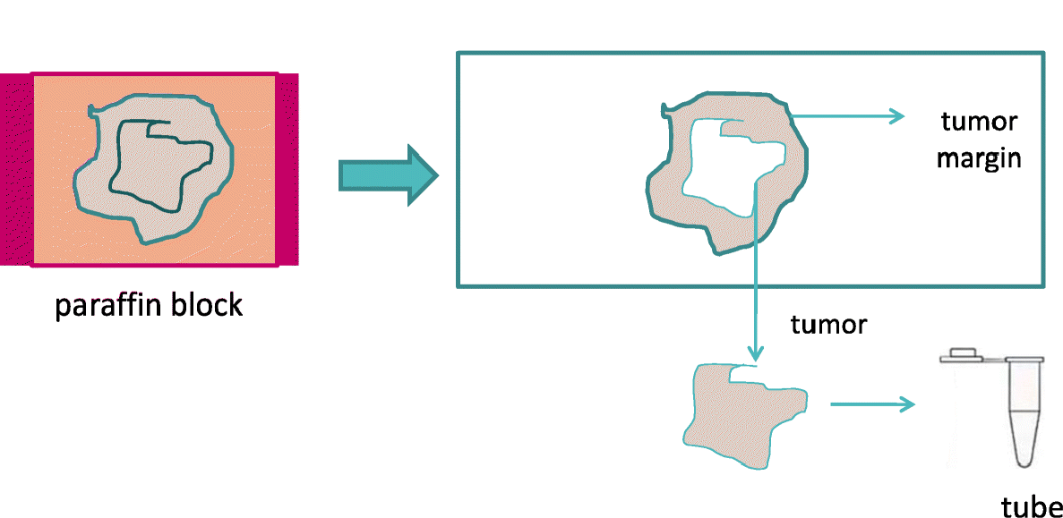
Macrodissecção e importância para o Enriquecimento tumoral
Manual macrodissection
Eliminar áreas de contaminação (necrose, fibrose, etc)
Melhora a qualidade final do acido nucleico extraído
Na doença metastática As partes sólidas e perfundidas do tumor, bem como os volumes biologicamente ativos (identificados na imagem funcional) devem ser identificados para otimizar a coleta de tecido cancerígeno viável e melhores para realização dos testes moleculares.
Células necróticas e apoptóticas tendem autólise dos componentes celulares e fragmentação do acido nucleico respectivamente e para realização dos testes moleculares
BARCELOS, D. et al. STR technique for the detection of contamination by exogenous DNA in paraffin blocks and histological slides. Surgical and Experimental Pathology, v. 2, n. 1, p. 25, 2019.

Slide 52

Implicações do
processamento

Slide 53
Fatores pré-analíticos cujo limiares afetam de alguma forma os resultados moleculares
Os limites recomendados para tempos de fixação são:
  DNA <72 h; RNA 8–48 horas; Proteína 6–24horas; Morfologia <1 ano
Recomenda-se uma janela de fixação ideal de 6 a 48 horas
A descalcificação deve ser mencionada no laudo patológico
  - Áreas suspeitas de neoplasia sem pedaços ósseos devem ser processadas sem descalcificação sempre que puderem ser isoladas.
  - Para amostras menores, como biópsias ósseas, recomenda-se o uso de etilenodiaminotetracético (EDTA) como agente descalcificante
A isquemia fria ocorre entre a remoção do tecido e a sua fixação e é um problema particular para grandes peças cirúrgicas.
O formol só deve ser utilizado 24 horas após a diluição a 4% p/v, a fim de reduzir o efeito da polimerização e garantir uma concentração estável de 4%.
(IASLC) International Association for The Study of Lung Cancer. IASLC Atlas molecular testing for targeted therapy in lung cancer, 2023. Disponível em: <https://www.iaslc.org/research-education/publications-resources-guidelines/iaslc-atlas-molecular-testing-targeting>.

Slide 54
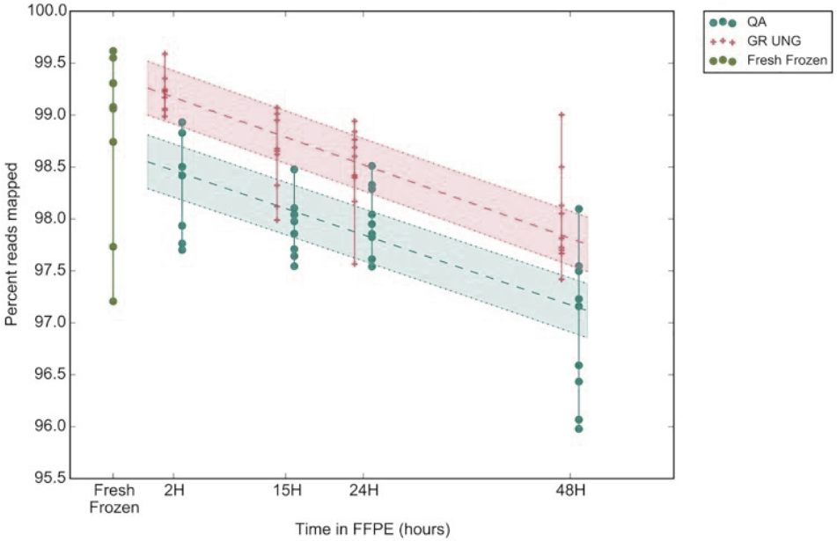
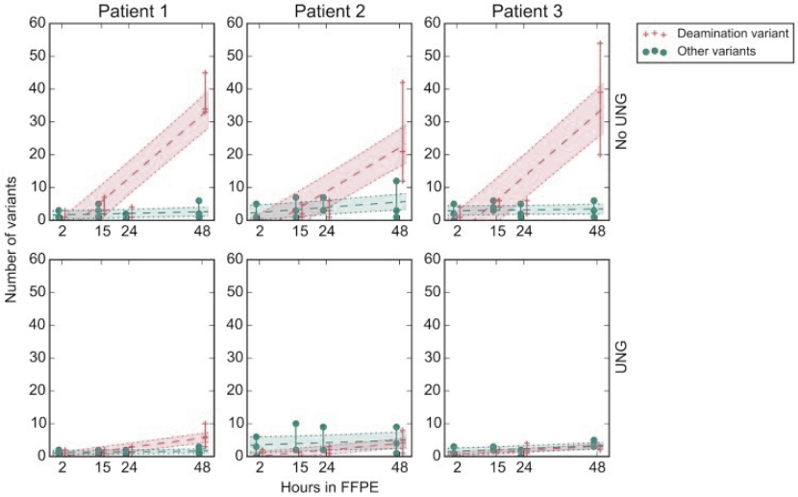

A fixação em formol é a etapa mais crítica da fase pré-analítica
As mutações de desanimação aumentam significativamente após 48 horas de tratamento de fixação
Filtros bioinformáticos probabilísticos reduzem consistentemente os artefatos
A qualidade da leitura do sequenciamento diminui com o tempo de fixação
STEIERT, T. A. et al. A critical spotlight on the paradigms of FFPE-DNA sequencing. Nucleic Acids Research, v. 51, n. 14, p. 7143–7162, 11 ago. 2023.

Slide 55
A fixação em formol é a etapa mais crítica da fase pré-analítica
O tempo de fixação adequado é fundamental
Fixação de 12 a 24 horas em formol tamponado neutro
Tempo mais curto → fixação incompleta com histologia inadequada
Tempo mais longo → reticulação mais extensa e uma extração mais difícil de DNA e RNA
O RNA de amostras de FFPE pode sofrer extensa fragmentação, e sequências de aproximadamente 100–200 nucleotídeos podem ser reconhecidas e amplificadas
Fixação inadequadas da formalina →altera ácidos nucléicos, gerando quebras de fita, perdas de bases e reticulação com outras biomoléculas
Alterações na sequência de artefatos que podem resultar da desaminação de bases de DNA e RNA
Tempo de fixação superior a 48 horas parece estar associado a um aumento significativo nas mutações C:G> T:A
CAPPELLO, F. et al. FFPE-Based NGS Approaches into Clinical Practice: The Limits of Glory from a Pathologist Viewpoint. Journal of Personalized Medicine, v.12, n. 9, p. 1-18, 5 mai. 2022.

Slide 56

Modificações de DNA normalmente observadas em amostras FFPE
STEIERT, T. A. et al. A critical spotlight on the paradigms of FFPE-DNA sequencing. Nucleic Acids Research, v. 51, n. 14, p. 7143–7162, 11 ago. 2023.
DO, H.; DOBROVIC, A. Sequence artifacts in DNA from formalin-fixed tissues: Causes and strategies for minimization. Clinical Chemistry, v.61, n.1, p. 64-71, 1 jan. 2015.

Slide 57

Modificações de DNA normalmente observadas em amostras FFPE
STEIERT, T. A. et al. A critical spotlight on the paradigms of FFPE-DNA sequencing. Nucleic Acids Research, v. 51, n. 14, p. 7143–7162, 11 ago. 2023.
DO, H.; DOBROVIC, A. Sequence artifacts in DNA from formalin-fixed tissues: Causes and strategies for minimization. Clinical Chemistry, v.61, n.1, p. 64-71, 1 jan. 2015.

Slide 58
Critérios e limites para a adequação do DNA extraído de FFPE
Baixa concentração (4% v/v, formaldeído),
Formalina tamponada neutra para fixação,
Idade da amostra inferior a oito anos,
“Amplificabilidade”
Número de integridade do DNA > 2,05
Quantidade mínima de DNA necessária para NGS 10ng a 50ng
INTERNATIONAL ORGANIZATION FOR STANDARDIZATION. ISO 20166-3:2018: Molecular in vitro diagnostic examinations Specifications for pre-examination processes for formalin-fixed and paraffin-embedded (FFPE) tissue Part 3: Isolated DNA, 2018.

Slide 59




Imagens representativas de possíveis problemas a serem identificados na seleção de amostras para análise NGS de FFPE de biopsias e cirúrgicas
Material hemático envolvendo poucas glândulas de adenocarcinoma → pode gerar má qualidade do ácido nucleico extraído por excesso de proteína e baixa quantidade de ácido nucleico tumoral
Adenocarcinoma mucinoso caracterizado por baixa celularidade e componente mucinoso acelular;
Amostra de biópsia composta por tecido fibrótico e antracótico envolvendo raras glândulas de adenocarcinoma;
Volume tumoral adequado, mas amostra descalcificada com artefatos de processamento podem prejudicar extração de ácidos nucleicos
Células tumorais dispersas rodeadas por necrose e fibrose em uma amostra de ressecção cirúrgica
Fonte: elaborado pelo autor.

Slide 60
NGS e amostragem de tecidos guiada por imagem: uma cartilha para radiologistas intervencionistas – Fração Tumoral e Celularidade na Amostra
Lesões entre 1 e 3 cm de diâmetro - tem maiores chances de sucesso da NGS.
Lesões maiores têm maior probabilidade de ter mais conteúdo saguineos e maior área neocrótica.
Plataformas NGS diferentes e o tipo de ensaio influencia a quantidade necessária de acido nucleico.
Varia de 10 a 3.000 ng / aproximadamente 2.000–500.000 células.
A fração tumoral refere-se à proporção de núcleos tumorais em relação ao total de núcleos dentro de uma amostra
Requisitos mínimos de fração tumoral dependem da sensibilidade analítica da plataforma NGS específica e estão normalmente entre 10% e 20% .
As frações tumorais abaixo da sensibilidade analítica resultam em uma profundidade de leitura reduzida da sequência derivada do tumor, com um risco aumentado de resultados falso-negativos
Dificuldade em determinar a validade de mutações variantes de baixa frequência
Boas amostras - fração tumoral mediana de aproximadamente 30% a 60%.
Cilindros completos e que um tumor de 1 mm ³ contém aproximadamente 10⁵ células
YEUNG, J. et al. Next-Generation Sequencing and Image-Guided Tissue Sampling: A Primer for Interventional Radiologists. Journal of Vascular and Interventional Radiology, v. 34, n. 8, p. 1291- 1302.e1, 1 ago. 2023.

Slide 61
NGS e amostragem de tecidos guiada por imagem: uma cartilha para radiologistas intervencionistas – Fração Tumoral e Celularidade na Amostra
Platform/panel parameters | Ion AmpliSeqTM Cancer Hotspot Panel v2 | Ion AmpliSeqTM Comprehensive Cancer Panel | TruSeq Amplicon Cancer Panel | TruSightTM Tumor Sequencing Panel
NGS platform, Manufacturer | Ion Torrent, Life Technologies | Ion Proton, Life Technologies | MiSeq or NextSew, Illumina | MiSeq or NextSeq, Illumina
Sample type | FFPE, cytology | FFPE, cytology | FFPE, cytology* | FFPE, cytology
DNA input | 10 ng | 40 ng | 250 ng | 30-300 ng
Genes in the panel | 50 | 409 | 48 | 26
Librry preparation | Multiplexed PCR | Multiplexed PCR | Multiplexed probe-based capture | Multiplexed probe-based capture
Amplicon size | 111-187 bp | 125-175 bp | 170-190 bp | 165-195 bp
Number of amplicons | 207 | ~16,000 | 212 | 174
Sequencing technique | Semiconductor sequencing | Semiconductor sequencing | Fluorescence based sequencing-by-synthesis | Fluorescence based sequencing-by-synthesis
Sequencing quality cutoff | AQ 20 | AQ 20 | Q30 | Q30
CHEN, H. et al. Analysis of pre-analytic factors affecting the success of clinical next-generation sequencing of solid organ malignancies. Cancers, v.7, p. 1699-1715, 28 ago. 2015.

Slide 62


Biópsia líquida

Slide 63


Biópsia Líquida
1
DNA tumoral circulante
2
Detecção de biomarcadores a partir de amostra de sangue dos pacientes oncológicos
3
Minimamente invasivo
Heterogeneidade tumoral
Avaliação de resistência
a droga
4
5
Representatividade de tecido tumoral
Adaptado de: CROWLEY, E. et al. Liquid biopsy: monitoring cancer-genetics in the blood. Nature Reviews Clinical Oncology, v. 10, n. 8, p. 472–484, 2013.
SCHWARZENBACH, H.; HOON, D. S. B.; PANTEL, K. Cell-free nucleic acids as biomarkers in cancer patients. Nature Reviews Cancer, v. 11, n. 6, p. 426–437, 2011.

Slide 64

Biópsia líquida como ferramenta em todo o espectro de cuidado do paciente com câncer
Adaptado de: WAN, J. C. M. et al. Liquid biopsies come of age: towards implementation of circulating tumour DNA. Nature Reviews Cancer, v. 17, n. 4, p. 223–238, 2017.

Slide 65



Semelhanças
  Baixas concentrações na corrente sanguínea
  Associado à progressão da doença
cfDNA
ctDNA
  Não específico do tumor
  Indivíduos saudáveis
  Mutações germinativas
  Fonte: células não cancerígenas
  Específico do tumor
  Indivíduos não saudáveis
  Mutações somáticas
  Rastreamento da evolução do tumor
  Fonte: células cancerígenas
Fonte: Elaborado pelo autor.

Slide 66

Visão dos possíveis testes utilizando biópsia líquida
Adaptado de CASAGRANDE, G. M. S. et al. Liquid Biopsy for Lung Cancer: Up-to-Date and Perspectives for Screening Programs. International Journal of Molecular Sciences, v. 24, p. 1-22, 28 jan. 2023.

Slide 67

TAT de NGS de biópsia líquida versus tecido
O TAT de todas as amostras (N = 170) de biópsia líquida foi significativamente mais rápido do que a biópsia de tecido.
A velocidade de processamento vale de algo?
RAEZ, L. E. et al. Liquid Biopsy Versus Tissue Biopsy to Determine Front Line Therapy in Metastatic Non-Small Cell Lung Cancer (NSCLC). Clinical Lung Cancer, v. 24, n. 2, p. 120–129, 25 nov. 2022.

Slide 68

Frequência de biomarcadores recomendados pelas diretrizes detectados em testes usando tecido e biópsia líquida
Se a biópsia de tecido fosse a primeira modalidade de teste genômico, substancialmente menos pacientes ele teria sido identificado
Incremental
 | Detected | Add | Total
Liquid First | 39 | 12 | 51
Tissue First | 28 | 23 | 51
RAEZ, L. E. et al. Liquid Biopsy Versus Tissue Biopsy to Determine Front Line Therapy in Metastatic Non-Small Cell Lung Cancer (NSCLC). Clinical Lung Cancer, v. 24, n. 2, p. 120–129, 25 nov. 2022.

Slide 69

Frequência de biomarcadores recomendados pelas diretrizes detectados em testes usando tecido e biópsia líquida
(IASLC) International Association for The Study of Lung Cancer. IASLC Atlas molecular testing for targeted therapy in lung cancer, 2023. Disponível em: <https://www.iaslc.org/research-education/publications-resources-guidelines/iaslc-atlas-molecular-testing-targeting>.

Slide 70


Conclusões

Slide 71
obrigadA!
ellen.nascimento@hc.fm.usp.br

